Slide 1
Datacom
通用
V1.0
卢玥玥/WX445705
2020.12.15
朱仕耿/00261992
优化
卢玥玥/WX445705
2021.08.15
吴越/WX291773
优化

Slide 2
园区网络智能运维

Slide 3
大数据时代，传统的基于指定规则的运维模式已经支撑不了用户对网络的运维需求，自动化运维的不足日益凸显。通过分析网络产生的大量数据进行智能运维，提升用户运维效率已刻不容缓。
华为iMaster NCE-CampusInsight（园区网络分析器），颠覆传统聚焦资源状态的监控方式，将人工智能应用于运维领域，基于已有的运维数据（设备性能指标、终端日志等数据），通过大数据、人工智能算法及更多高级分析技术，将网络中的用户体验数字化，辅助客户及时发现网络问题，改善用户体验。
iMaster NCE-CampusInsight采用Telemetry技术实时采集网络设备的性能指标和日志数据，基于真实业务流量发现网络异常。通过大数据平台，对数据进行统一采集、存储和分析，具有高效的大数据处理能力。
Notes:
在本课程后续的内容中，iMaster NCE-CampusInsight将简写为CampusInsight。

Slide 4
学完本课程后，您将能够：
描述园区网络智能运维的痛点及需求
描述CampusInsight的逻辑架构、外部接口
描述CampusInsight的应用场景及部署模式
描述CampusInsight的主要功能特性及应用
完成CampusInsight的主要功能操作

Slide 5
CampusInsight概述
CampusInsight功能与演示
Telemetry
可视
分析
调优
保障

Slide 6



园区网络运维面临的挑战
精准检测
体验感知
问题识别
传统运维基于SNMP分钟级采集数据，一旦发生问题，故障发生时刻数据无法实时获取，且缺少方便的回溯手段。
传统运维仅监控设备指标，有可能指标正常，但用户体验不好，缺少用户和网络的关联分析。
传统运维往往等到用户投诉了，才知道网络发生了问题，无法有效主动识别、分析潜在影响用户感知的问题。
问题定位分析“难”
用户体验衡量“难”
问题主动识别“难”

Slide 7







园区网络运维需求：AI智能运维
以设备为中心的网络管理
以用户体验为中心的AI智能运维
拓扑管理
性能管理
告警管理
配置管理
体验可视化管理
用户旅程回放
潜在故障识别
故障根因定位
智能网络调优
传统网管
SNMP
分钟级网络数据采集
Telemetry
秒级网络数据采集
To-BE
体验可视化：基于Telemetry秒级数据采集，每用户每应用每时刻体验可视。
潜在故障识别和根因定位：
基于动态基线、大数据关联等识别潜在故障。
KPI关联分析和协议回放，精准定位问题根因。
网络调优自愈：通过AI算法持续学习和预测分析，实现无线网络的预测性调优。
以设备为中心，无法感知用户体验。
“救火式”响应，无法识别潜在故障。
依靠专业工程师现场定位故障。
利用算法提升效率，通过场景化的持续学习和专家经验，智能运维将运维人员从复杂的告警和噪声中解放出来，使运维更加自动化和智能化。

Slide 8



CampusInsight：基于预测性和AI提升用户和业务体验
实时体验可视
分钟级故障定界
智能网络调优
每区域：通过多维的有线+无线网络健康度，直观呈现整网或每个区域的网络状况及用户体验。
每用户：实时呈现每个用户的全旅程网络体验（谁、何时、连接至哪个AP、体验、问题），故障可回溯。
每应用：实时语音与实时视频应用体验感知，快速智能定界问题设备，分析质差根因。
主动问题识别：经过华为20万+终端持续训练的AI算法，主动识别85%的网络潜在问题。
分钟级故障定位：基于故障推理引擎，分钟级问题定界并识别问题根因，给出有效的修复建议。
智能故障预测：利用AI学习历史数据动态生成基线，通过和实时数据对比分析从而预测可能发生的故障。
实时仿真反馈：基于楼层设备的邻居和射频信息，实时评估无线网络信道冲突情况，并给出优化建议。
预测性调优：基于历史数据的分析识别边缘AP、预测AP的负载趋势，进行无线网络的预测性调优并查看调优前后的增益对比，整网性能提升50%+（Tolly认证）。

Slide 9



CampusInsight：构建全栈智能运维
网络的智慧大脑
独家业务、用户、应用、网络全栈智能运维
用户
网络
应用
实时体验可视
用户
旅程
终端
拨测
网络
健康度
频谱
分析
1K+主流应用可视
及流量分析
个障分析
群障分析
Telemetry
实时数据采集
分钟级故障定位
协议
回放
主流
应用分析
质差
用户分析
无线
群障分析
有线
群障分析
智能无线射频调优
智能网络调优
分支
分支
无线定位
总部
优质业务保障
研发中心
分支

Slide 10
CampusInsight：逻辑架构
业务服务：面向场景提供数据分析服务
问题识别：连接/空口性能/漫游/设备四类问题的智能识别
接入分析&性能体验：连接问题以及性能体验问题分析
用户&网络画像：用户旅程回放，AP详情分析
应用分析：主流应用流量分析及质量感知
资源
问题分析
智能无线射频调优
用户
应用
服务
APIs
智能分析系统
数据分析：大数据平台和数据分析服务
分析：大数据平台公共服务
AI引擎
CampusInsight
数据存储：预处理实时流、分布式处理离线流、数据存储服务
数据分析：模式识别、AI引擎、数据汇聚&查询
Spark
Druid
Kafka
HDFS
机器学习算法库
Syslog数据
性能指标数据
机器学习框架
信息上报
数据采集：秒级采集性能指标以及日志
园区
数据采集：用户、射频、AP、交换机、用户日志等多维度数据

Slide 11
CampusInsight：外部接口
CampusInsight南向接口实现CampusInsight与设备之间的对接，完成CampusInsight对设备的管理功能。CampusInsight支持的南向接口类型，包括：SNMP、HTTP2+ProtoBuf、Syslog。
SNMP
HTTP2+ProtoBuf
Syslog
支持标准的SNMPv2c/v3。
通过SNMP可以实现CampusInsight与网络设备的连接，用于接入网络设备。
SNMP基于TCP/IP的应用层网络管理协议，使用UDP作为传输层协议，能管理支持代理进程的网络设备。
采用HTTP2+ProtoBuf接口采集设备性能指标报文。
HTTP2协议安全层通过SSL、TLS进行通信信道的认证和加密。
ProtoBuf是由Google开发的一种数据序列化协议（类似于XML、JSON、hessian），能够将数据进行序列化，并广泛应用在数据存储、通信协议等方面。
系统日志（Syslog）协议是在一个IP网络中转发系统日志信息的标准。
工业标准协议，可用它记录设备的日志。
CampusInsight通过Syslog协议接收设备上报的日志数据。
Notes:
ProtoBuf：Protocol Buffers，一种序列号数据结构的协议

Slide 12
CampusInsight：数据处理流程
订阅
采集
分发/缓冲
分析/AI运算
存储
设备
分析器
Syslog
采集服务
Kafka
Spark
Druid/HDFS
用户日志
Streaming
原始数据
Telemetry
实时数据处理
设备/用户性能指标
Spark
汇聚数据
离线数据处理
SNMP
分析数据
设备管理
数据接收
数据分发/缓冲
AI算法
数据订阅后，由采集服务完成秒级数据的采集；经过高吞吐的分布式消息系统的缓冲和分发；由各业务服务完成基于AI算法、专家经验的数据分析和运算；最后将处理后的数据保存至快速的列式分布式数据存储系统中，并通过页面进行功能展示。

Slide 13


CampusInsight部署：独立部署模式 (本地部署场景)
Internet
场景描述
CampusInsight独立部署，即以独立的平台在网络中部署。
支持园区企业无线和有线网络设备的智能分析。
SW
AC
组网说明
支持的组网如下：
所有AC（包含独立AC设备、随板AC及ACU） + Fit AP
所有AC（包含独立AC设备、随板AC及ACU） + 中心AP + RU
交换机和WLAN设备混合组网
AP
AP

Slide 14

CampusInsight部署：CloudCampus模式 (本地部署场景)
Internet
场景描述
CampusInsight与iMaster NCE-Campus共部署。
企业购买华为云管理平台（iMaster NCE-Campus和CampusInsight）部署在数据中心，由运维人员负责云管理平台和园区网络的维护，供园区内部使用。
企业从华为服务团队购买相关license。
SW
AC
组网说明
支持华为云交换机、云AC和云AP设备的管理和智能分析，具体设备款型参见规格清单。
用户在企业自建的数据中心部署CampusInsight和iMaster NCE-Campus，通过iMaster NCE-Campus对设备进行纳管，CampusInsight从iMaster NCE-Campus同步设备等管理信息。
AP
AP

Slide 15
CampusInsight部署：CloudCampus模式 (华为公有云场景)
华为运营
场景描述
iMaster NCE-Campus和CampusInsight由华为云管理运营团队统一运维维护，提供SaaS服务给最终用户（租户）。
租户网络设备通过运营商网络接入华为云管理平台。
Internet
组网说明
AC
AC
支持华为云交换机、云AC和云AP设备的管理和智能分析，具体设备款型参见规格清单。
华为云管理运营团队在华为数据公有云部署CampusInsight和iMaster NCE-Campus，通过iMaster NCE-Campus对设备进行纳管，CampusInsight从iMaster NCE-Campus同步设备等管理信息。
SW
SW
租户1
租户N
AP
AP
AP
AP
Notes:
SaaS：software as a service，软件即服务

Slide 16
CampusInsight部署：CloudCampus模式 (MSP自建云场景)
场景描述
MSP运营
MSP购买iMaster NCE-Campus和CampusInsight等软件做运营，软件可以部署在其数据中心或者公有云IaaS。
MSP发展租户，向租户提供SaaS服务。
租户网络设备通过运营商网络接入MSP数据中心或者公有云IaaS。
Internet
组网说明
AC
AC
支持华为云交换机、云AC和云AP设备的管理和智能分析，具体设备款型参见规格清单。
SW
SW
租户1
租户N
AP
AP
AP
AP
Notes:
IaaS：infrastructure as a service，基础设施即服务

Slide 17
CampusInsight概述
CampusInsight功能与演示
Telemetry
可视
分析
调优
保障

Slide 18
基于Telemetry技术，满足实时分析诉求
SNMP
Telemetry
传统网管
SNMP
Telemetry
协议发展停滞：SNMP的处理能力有限；
基于轮询技术：分钟级轮询周期，无法满足实时管理的业务诉求；
刚性数据结构：固定的数据结构定义，完成一次有效采集需要多个数据请求。
基于HTTP2 + ProtoBuf；
基于订阅发布、按需使用；
高效的编解码技术，一次获取多个数据，实现秒级数据获取能力。
准实时数据获取能力，是分析器挖掘数据的关键依赖。

Slide 19
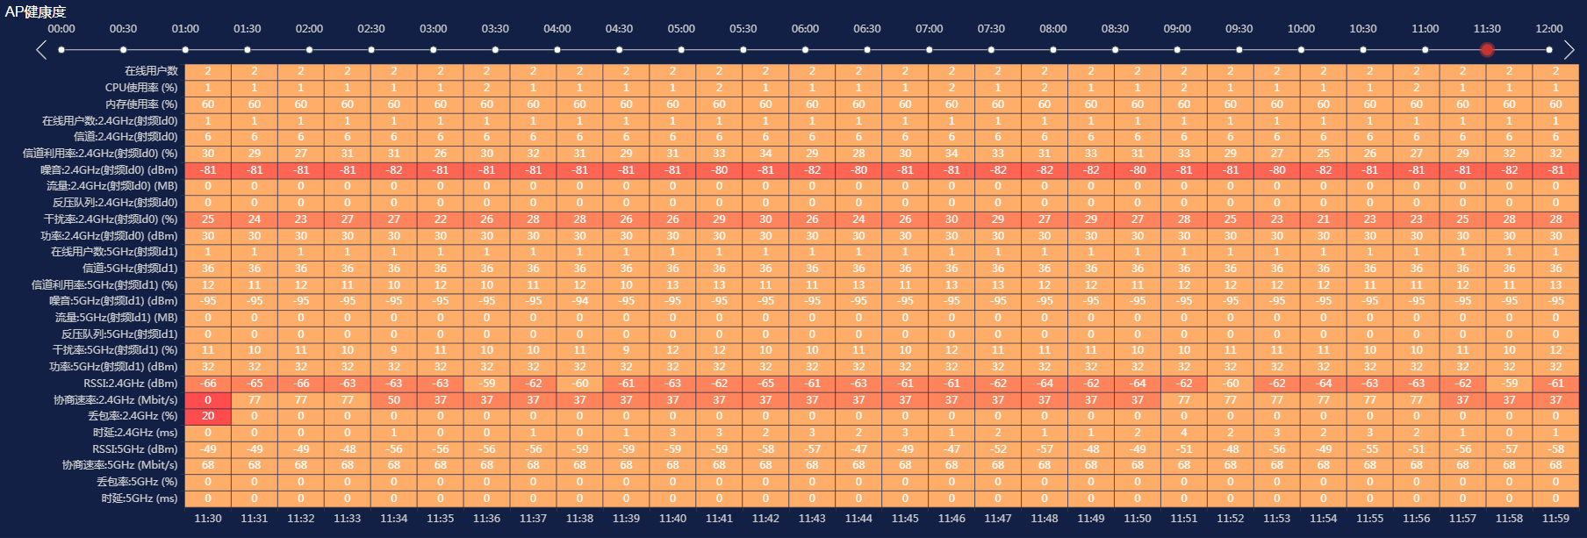
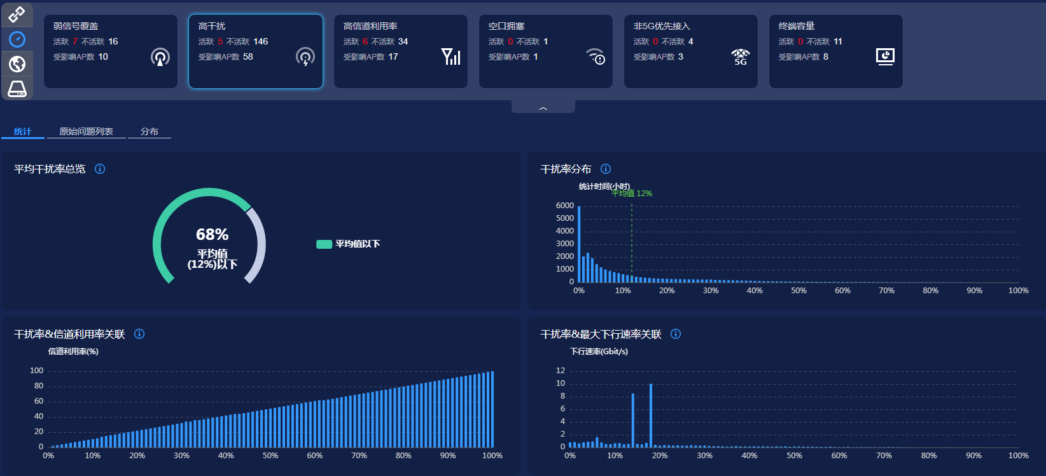
无线网络Telemetry指标监控
基于Telemetry技术，监控无线侧关键KPI指标。从AP、射频、用户三个维度呈现无线侧的网络质量，主动识别弱信号覆盖、高干扰、高信道利用率等空口性能类问题。
实时数据呈现
实时数据呈现
问题自动识别
支持呈现无线侧关键KPI指标，并标识异常指标状态。
结合AI算法、相关性分析、异常模式等自动识别空口性能类问题。
无线网络Telemetry Metrics采集
问题自动识别
测量对象 | 测量指标 | 支持的设备类型 | 默认采样精度
AP | CPU利用率、内存利用率、在线用户数 | AP | 1分钟
射频 | 在线用户数、信道利用率、噪声、流量、反压队列、干扰率、功率 | AP | 1分钟
用户 | RSSI、协商速率、丢包率、时延 | AP | 1分钟
Notes:
RSSI：Received Signal Strength Indicator，信号强度

Slide 20
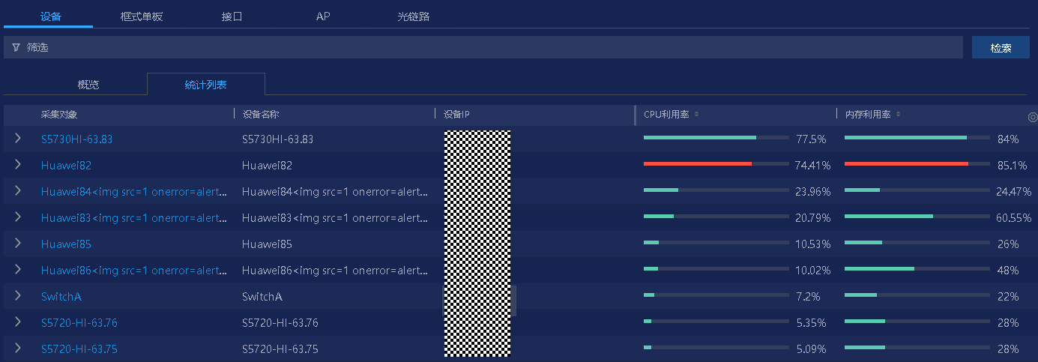
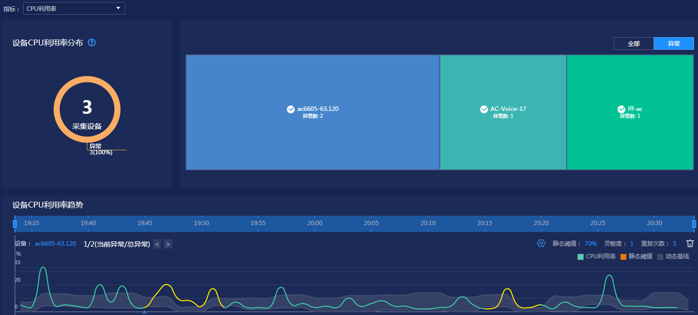
有线网络Telemetry指标监控
分析有线网络设备Telemetry特性采集的设备、接口等性能Metrics数据，主动监控、预测网络异常。
指标多种呈现方式
关键指标实时呈现
基于动态基线的异常检测
支持有线侧关键指标实时呈现，包含Top N、历史趋势等多种呈现方式。
使用AI算法对设备的CPU/内存利用率等指标进行基线预测。通过和动态基线的对比，在业务中断前识别网络指标的劣化。
有线网络Telemetry Metrics采集
识别指标异常的设备
测量对象 | 测量指标 | 支持的设备类型 | 默认采样精度
设备/单板 | CPU利用率 | 交换机、AC | 1分钟
 | 内存利用率 | 交换机、AC | 1分钟
接口 | 广播、组播及单播报文的收、发包数量；收、发丢包数；收、发错包数等 | 交换机、AC | 1分钟
建立Benchmark，对比基线指标趋势，识别异常指标

Slide 21
CampusInsight概述
CampusInsight功能与演示
Telemetry
可视
分析
调优
保障

Slide 22
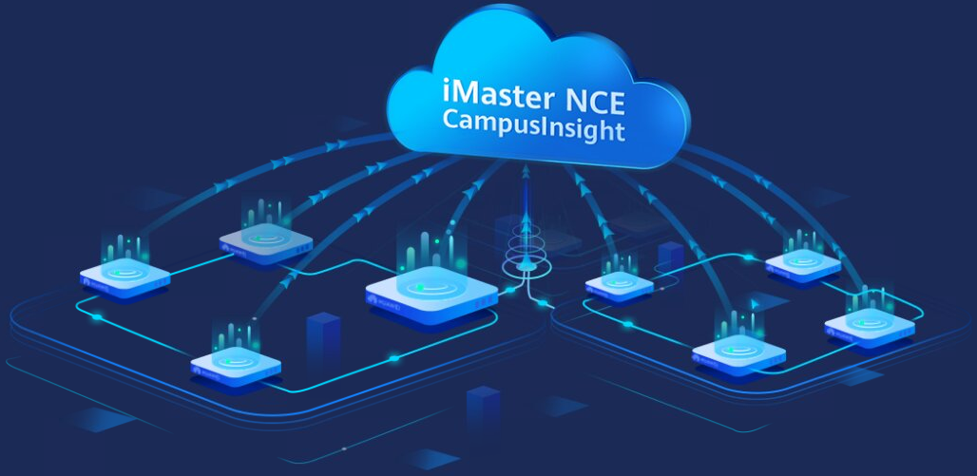
园区网络健康度：直观感知网络质量
健康度
质量评估报告
射频热图
频谱分析
终端拨测
园区网络健康度
无线
通过KQI/KPI持续牵引网络优化
有线
基于精准问题上报，故障及早发现、及时处理
无线健康度
有线健康度
接入成功率、耗时
日常运维主入口
网络状态
漫游成功率、耗时
网络性能
信号与干扰
设备容量
融合有线/无线统一监控
楼宇视角直观、简洁、高效呈现
空口容量
设备环境
空口吞吐
基于无线健康度与有线健康度，构建园区健康度可视化拓扑监控能力，提升园区智简运维能力。
以健康度拓扑为入口，提供本楼宇内网络与设备问题及本楼宇内人员报障快速处理能力，简化运维。
Notes:
KQI：Key Quality Indicator，关键质量指标

Slide 23
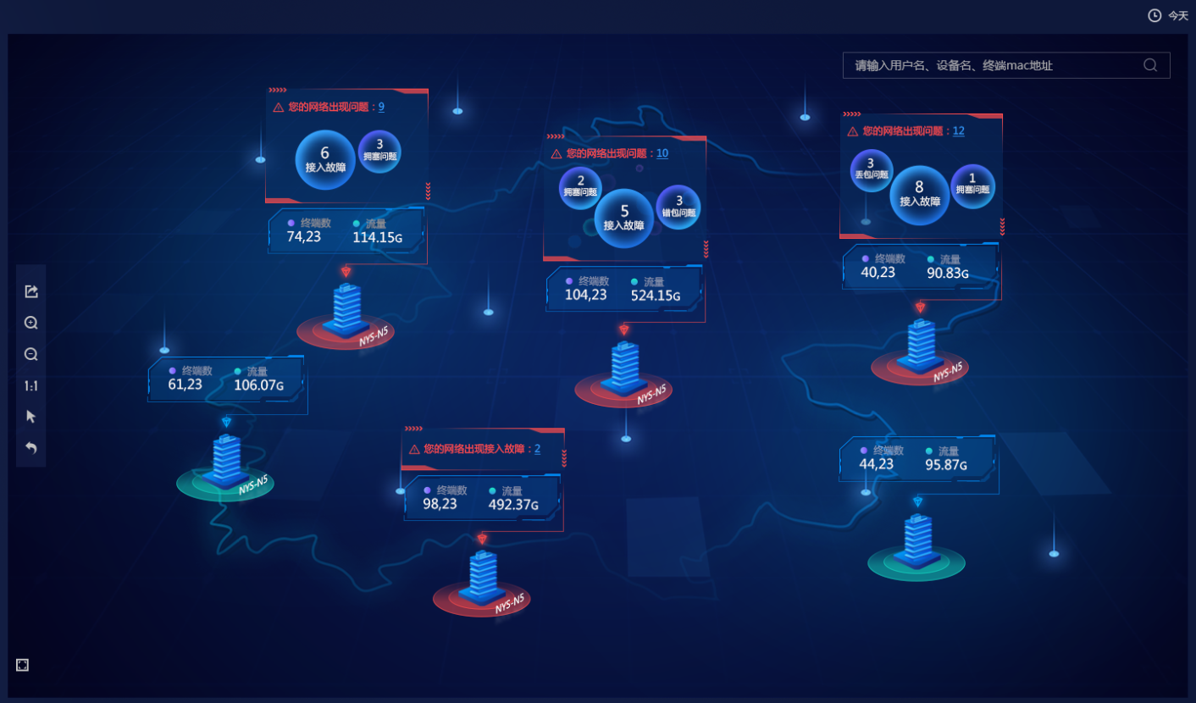
楼宇拓扑：基于楼宇呈现关键KPI及网络问题
健康度
质量评估报告
射频热图
频谱分析
终端拨测
楼宇视角，直观、简洁问题呈现
您的网络出现状态问题
设备离线、端口闪断、AP离线等问题
您的网络出现接入问题
用户出现批量认证失败等问题
您的网络出现拥塞问题
网络出现端口拥塞、队列拥塞等问题
您的网络出现误包问题
网络端口出现误包超过阈值、误包数持续增长等问题

Slide 24
多维网络健康度评估模型，全方位评价网络体验
健康度
质量评估报告
射频热图
频谱分析
终端拨测
无线网络健康度评估模型
有线网络健康度评估模型
三个维度，六个子类，直观呈现无线网络质量
分析10+类监控对象，30+项指标数据，直观呈现有线网络质量
接入体验
用户是否能正常接入网络
设备环境
物理器件是否有状态异常
整机、单板、风扇、电源、文件系统故障等
漫游体验
用户移动过程中是否顺畅，没有卡顿
设备容量
感知设备资源数量或容量是否够用
吞吐体验
无线网络是否存在干扰，是否需要扩容
ARP/MAC/FIB等表项容量、ACL资源、存储器容量等
分类 | 评估指标 | 根因指标
接入体验 | 接入成功率 | 关联/认证/DHCP成功率
 | 接入耗时 | 关联/认证/DHCP耗时
漫游体验 | 漫游达标率 | 漫游成功率/漫游耗时
吞吐体验 | 信号与干扰 | 信号强度达标率、干扰达标率
 | 容量健康度 | 信道利用率达标率/用户数达标率
 | 吞吐达标率 | 非5G优先占比/空口拥塞达标率/带宽
网络状态
网络接口是否有状态异常
接口闪断、接口假死、光模块异常等
网络性能
数据传输异常，影响吞吐
接口拥塞、队列拥塞、接口误包等

Slide 25
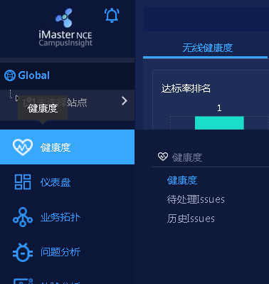
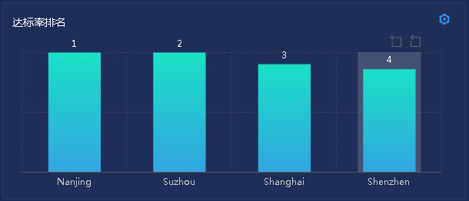
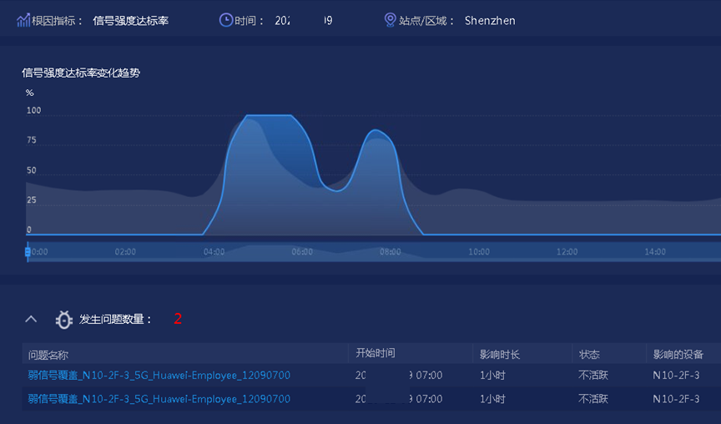
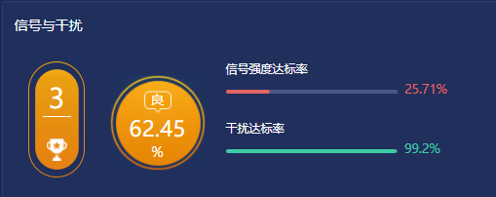
案例1：无线网络健康度
健康度
质量评估报告
射频热图
频谱分析
终端拨测
案例描述：某局点运维人员使用CampusInsight无线网络健康度，发现“Shenzhen”园区网络质量评估明显低于其他园区。对其进行维度分析，发现“Shenzhen”园区接入成功率、覆盖、吞吐达标率得分均低于行业Benchmark。运维人员进行维度钻取分析，发现问题原因，将问题修复解决。
1、菜单选择“健康度”，选择“无线健康度”进入。
2、达标率排名中，深圳园区达标率低于其他园区。点击“Shenzhen”柱状图，页面刷新为深圳园区质量评估数据。
4、在信号强度达标率分析页面，看到发生了两次弱信号覆盖的问题。点击问题的“问题名称”超链接，跳转到问题详情界面，查看具体问题。
3、查看6大维度数据，发现信号与干扰维度质量评估是“良”，低于行业Benchmark。点击“信号强度达标率指标”，钻取查看问题。

Slide 26
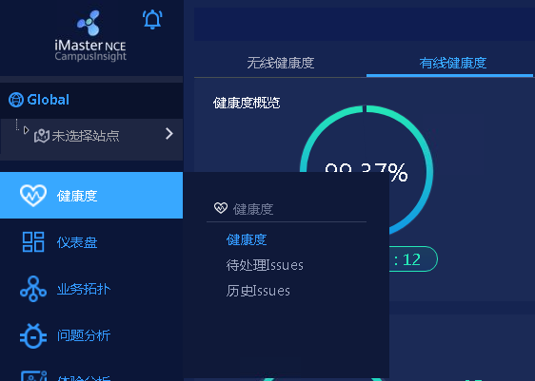
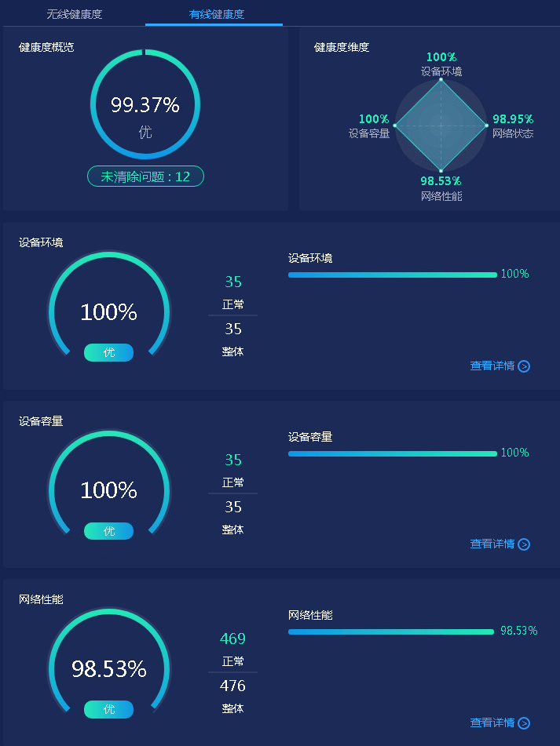
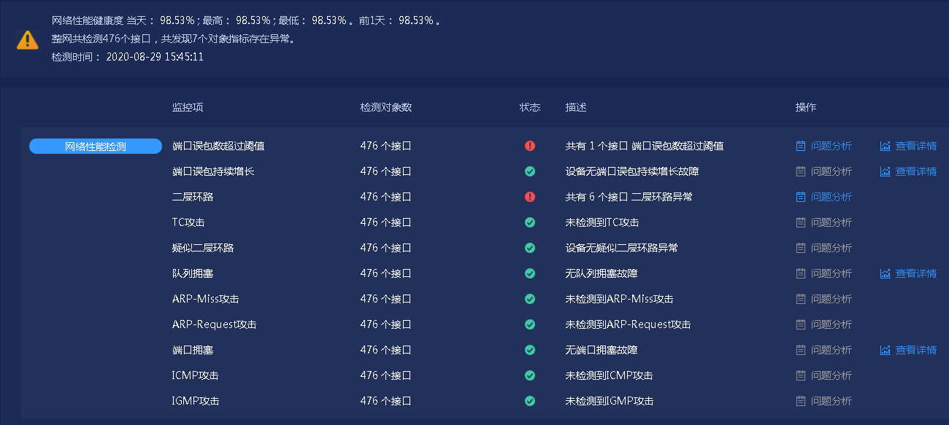
案例2：有线网络健康度
健康度
质量评估报告
射频热图
频谱分析
终端拨测
案例描述：某局点运维人员使用CampusInsight有线网络健康度，发现网络性能维度存在异常。运维人员通过详情查看，发现异常的监控项，进入对应的问题分析页面查看具体问题根因，将问题修复解决。
1、菜单选择 “健康度”，选择“有线健康度”进入。
2、发现“网络性能”存在异常，点击“查看详情” 。
3、查看异常的检测项，对于异常的问题，通过“问题分析” 进入具体分析页面，查看问题原因与修复建议，闭环问题。

Slide 27
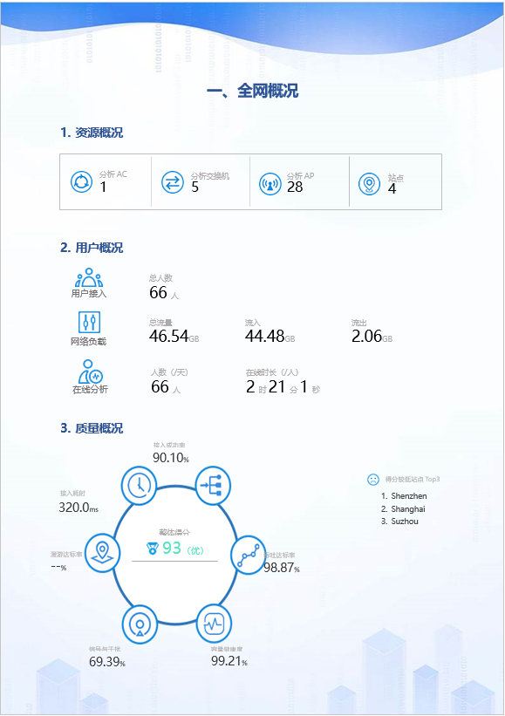
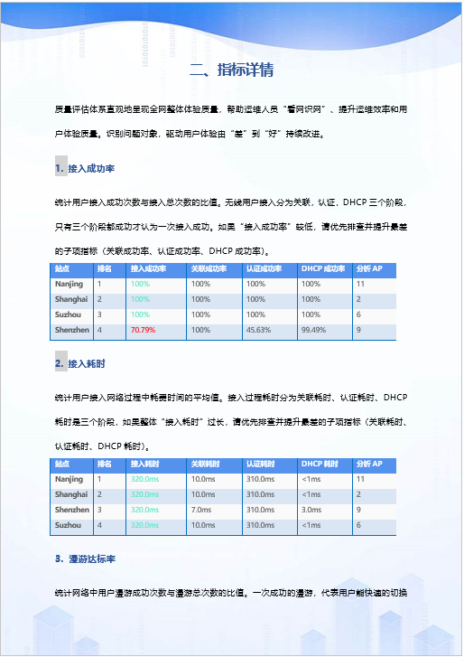
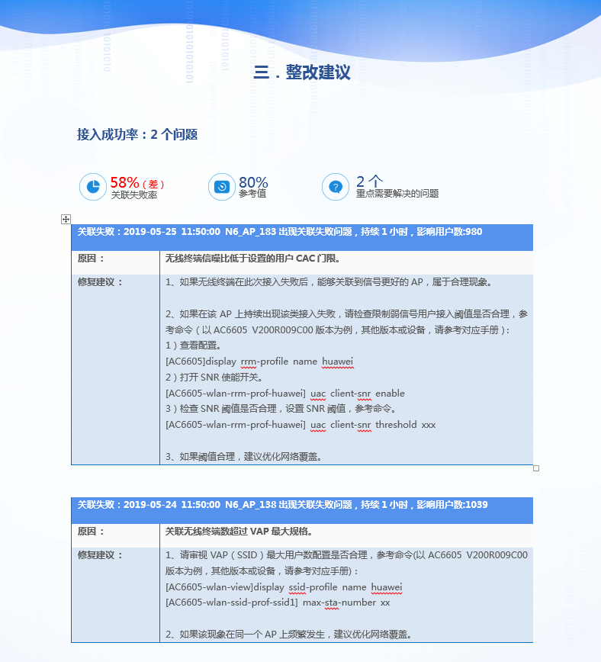
质量评估报告：实时或定期生成，优化有据可依
健康度
质量评估报告
射频热图
频谱分析
终端拨测
全网概况
指标详情
整改建议
资源概况、用户概况、质量概况，全网信息一目了然。
依据网络健康度多个维度指标，统计站点质量排名，识别站点质量变化趋势。
识别网络Top问题根因，提供修复建议指导用户持续提升网络质量。
Notes:
CampusInsight提供专业评估报告服务，基于“全网概况”、“指标详情”、“整改建议”实时或周期自动生成网络质量评估报表，提供可量化的网络体验。

Slide 28
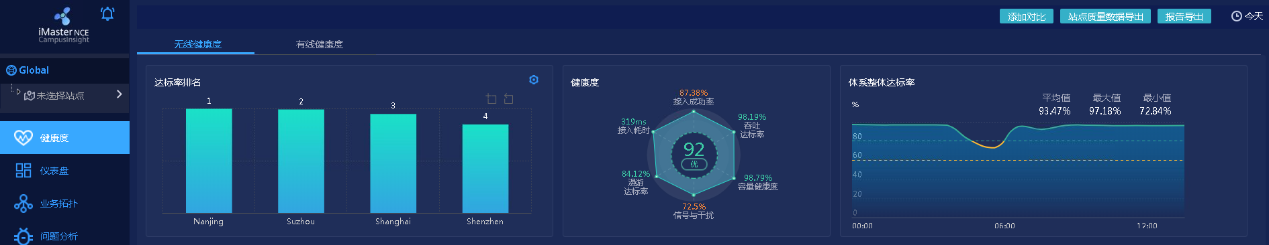
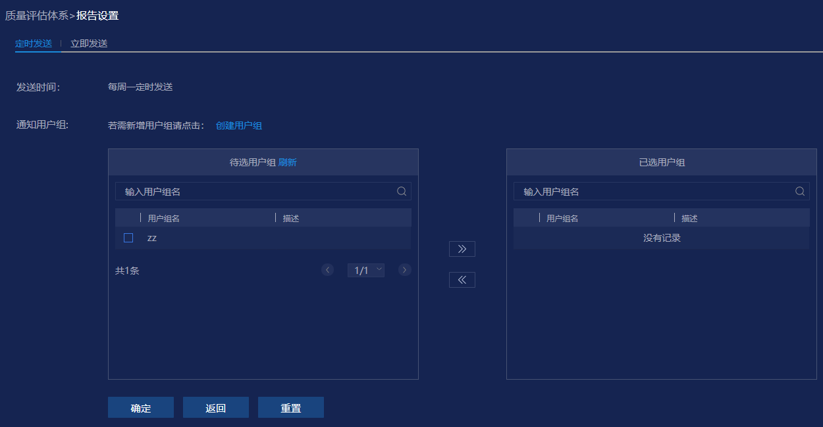
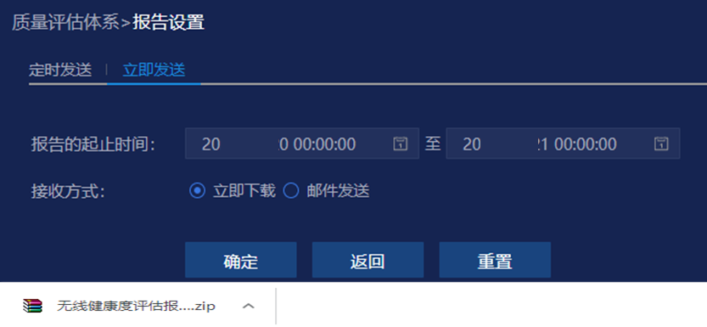
案例3：质量评估报告
健康度
质量评估报告
射频热图
频谱分析
终端拨测
1、菜单选择“健康度”，进入“无线健康度”页面，点击右上角“报告导出”。
2、“定时发送”：选择报告的“发送时间” 与“通知用户组”，报告会按照设置的周期，定时发送到用户设置的邮箱中。
3、“立即发送”：选择报告的“起止时间”与“接收方式”，报告立即生成。（立即下载：浏览器直接提供下载；邮件发送：报告立即发送到指定用户邮箱）

Slide 29
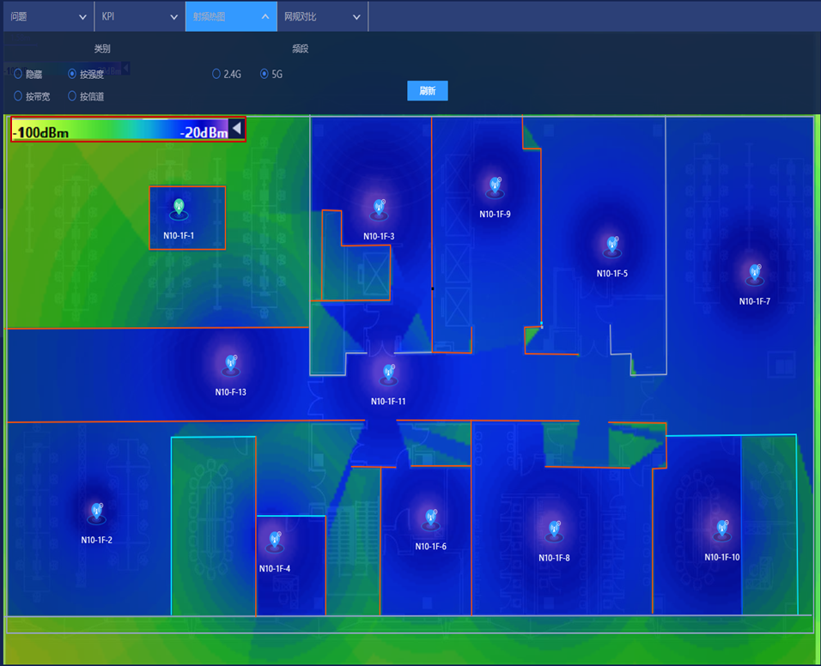
射频热图：网络覆盖仿真直观可视
健康度
质量评估报告
射频热图
频谱分析
终端拨测
比规划：部署无线网络覆盖与规划是否一致？
基于网络开通后射频真实功率，仿真覆盖范围。
信号强度, 速率, 信道分布的方式仿真楼层内的无线信号覆盖。
看影响：需要增加一扇隔离墙，网络有影响吗？
通过增加故障物，仿真对无线覆盖影响。
少干扰：需要修改设备配置，会干扰其它设备吗？
修改设备配置，如功率、信道后，实时仿真设备间是否产生干扰。
按楼层仿真信号覆盖与强度变化，排查信号覆盖盲点，直观体现楼房网络覆盖状态。
能力 | 描述
按强度 | 仿真楼层各个位置Wi-Fi覆盖信号强度。
按速率 | 仿真楼层各个位置Wi-Fi访问可达到速率值。
按信道 | 仿真楼层各个位置在指定信道上覆盖信号强度及冲突情况。
设置障碍物，增强环境仿真。
因障碍物遮挡，信号覆盖较弱区域，及时发现和修正。
Notes:
CampusInsight的业务拓扑能统计状态、接入、拥塞以及误包四大类问题，在拓扑上基于站点、区域、楼宇、楼层可视呈现用户数、流量及各类问题，通过搜索快速查看用户经过的楼栋回放，帮助用户快速确认园区网络问题。
在CampusInsight的业务拓扑中，可以进入“WLAN拓扑”查看网络的射频热图。

Slide 30
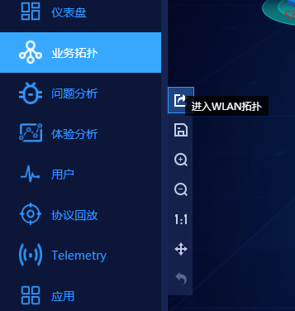
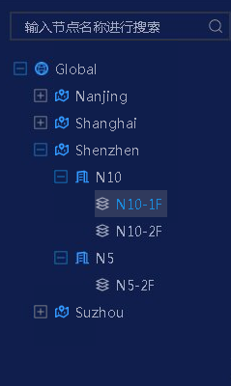
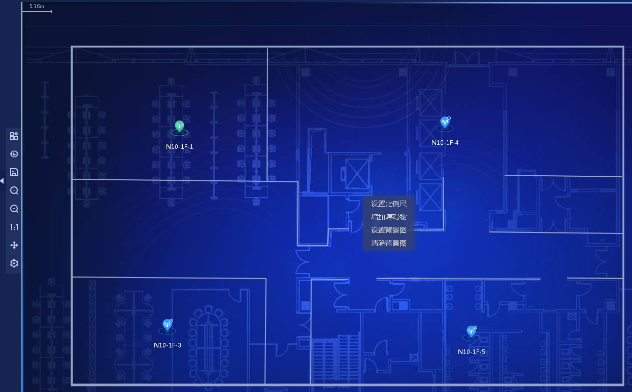
案例4：射频热图 (1)
健康度
质量评估报告
射频热图
频谱分析
终端拨测
案例描述：某公司会议室资源紧张，需要在办公场所隔出会议室，施工设计方向公司IT部门咨询：增加会议室，是否对办公Wi-Fi产生影响？IT人员通过射频热图，编辑会议室墙、玻璃门等故障物，根据仿真结果进行AP补盲或调整。
1、点击菜单“业务拓扑”，进入“WLAN拓扑”。
2、左树层级选择“Shenzhen”-“N10”-“N10-1F”。
3、切换到编辑态，右键选择“增加障碍物”。
切换到编辑态
选择“增加障碍物”

Slide 31
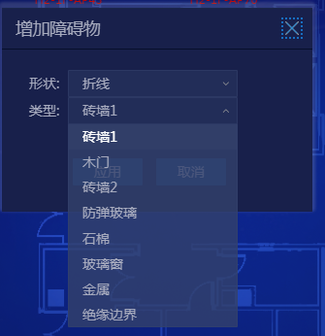
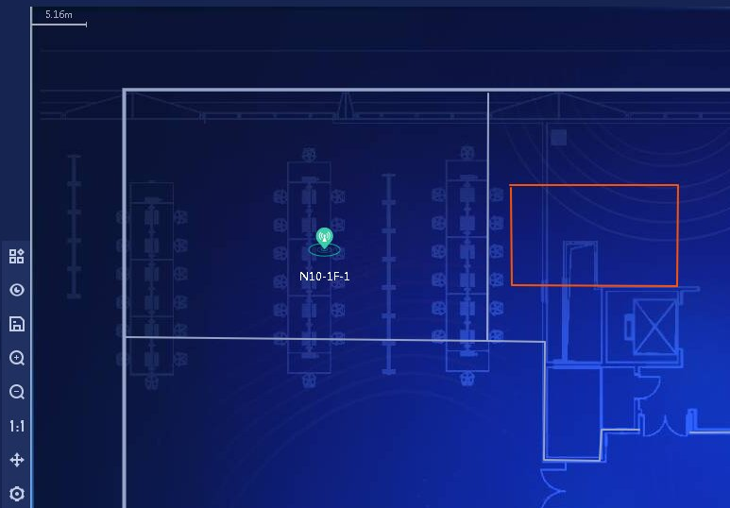
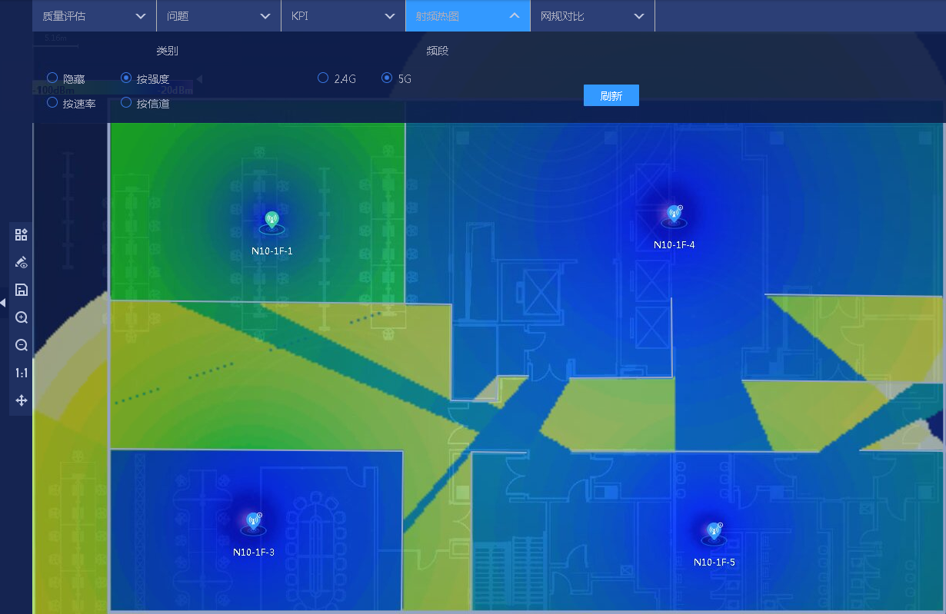
案例4：射频热图 (2)
健康度
质量评估报告
射频热图
频谱分析
终端拨测
4、形状选择 “折线”、类型“砖墙1”或“木门”。
5、拓扑绘制会议室（如图方块，绘制完鼠标左键双击退出障碍物编辑），点击“保存”。
6、进入监控态，选择“按强度”，点击“刷新”查看是否存在盲区，根据仿真结果进行优化调整。
切换到监控态
保存
价值
当无线环境或设备信号配置发生变更后，通过射频热图，基于无线信号传播模型，仿真无线覆盖情况，主动识别覆盖盲区与冲突影响区域，为网络补盲及网络配置调整提供依据。

Slide 32
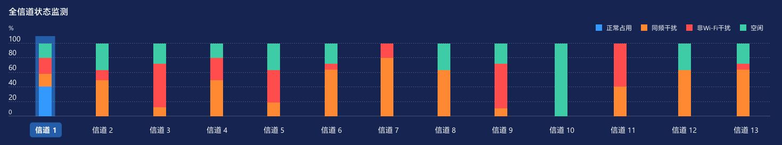
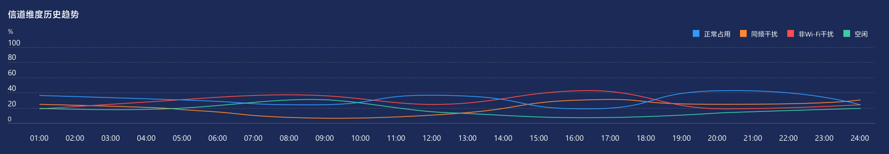
频谱分析 (1)
健康度
质量评估报告
射频热图
频谱分析
终端拨测
CampusInsight频谱分析基于AP的全信道状态监测能力，直观呈现各信道的占用情况，更加简洁易懂。
全信道状态监测
信道维度的历史趋势图
Notes:
为进一步分析设备状态，设备频谱分析详情页展示了AP的信道状态与周边干扰，包括各信道的使用占比、当前工作信道、信道状态的历史趋势、非Wi-Fi干扰源列表、Wi-Fi干扰源列表、Wi-Fi干扰源分布等。
频谱分析实现流程：
AP实时全信道扫描，逐信道扫描同频干扰、非Wi-Fi干扰、正常占用比例。
AP向CampusInsight上报信道扫描数据。
CampusInsight按照AP粒度，呈现实时的全信道状态监测，支持查看历史趋势图，以及非Wi-Fi干扰源类型与RSSI。

Slide 33
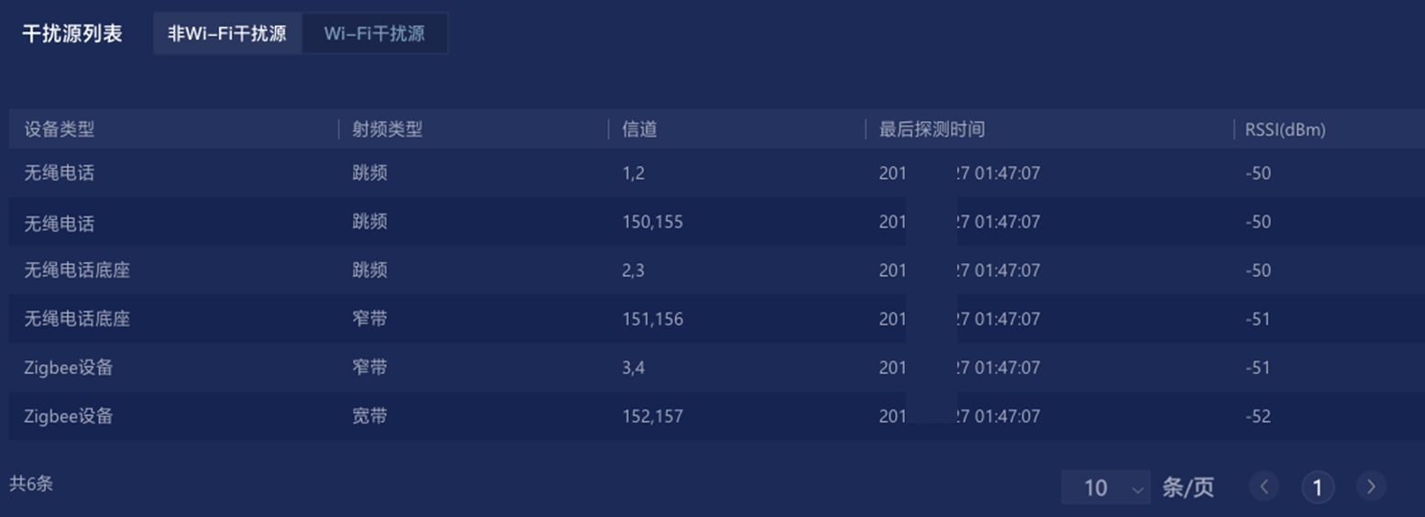
频谱分析 (2)
健康度
质量评估报告
射频热图
频谱分析
终端拨测
Wi-Fi/非Wi-Fi干扰源探测列表

Slide 34
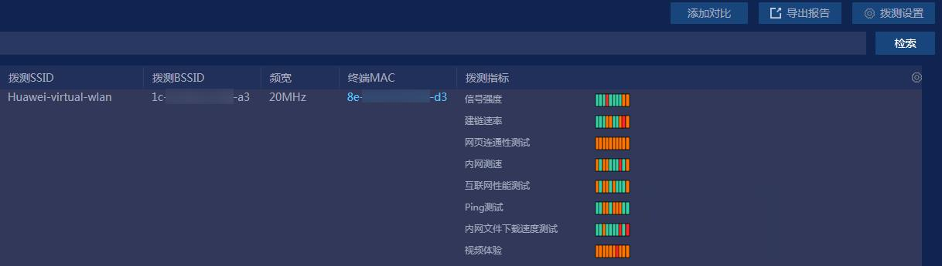

终端拨测 (1)
健康度
质量评估报告
射频热图
频谱分析
终端拨测
终端拨测提供基于CloudCampus APP探测上报的拨测终端用户体验可视，直观通过终端APP的多个测试方法采集多项指标，从用户角度出发展示WLAN整体体验优劣。
拨测记录：支持基于拨测区域、厂商、SSID、BSSID和终端MAC进行筛选。
通过颜色直观呈现拨测指标优劣的趋势变化。
拨测类型 | 拨测测试内容
Wi-Fi网络指标 | 信号强度、带宽、Ping时延、Ping丢包率、AP关联性能。
Wi-Fi业务指标 | 网页连通性、内网测速、内网文件下载速度、互联网性能测速、视频体验。
CloudCampus APP
Notes:
说明：内网测速、内网文件下载速度、视频体验测试需要搭建内网服务器。

Slide 35
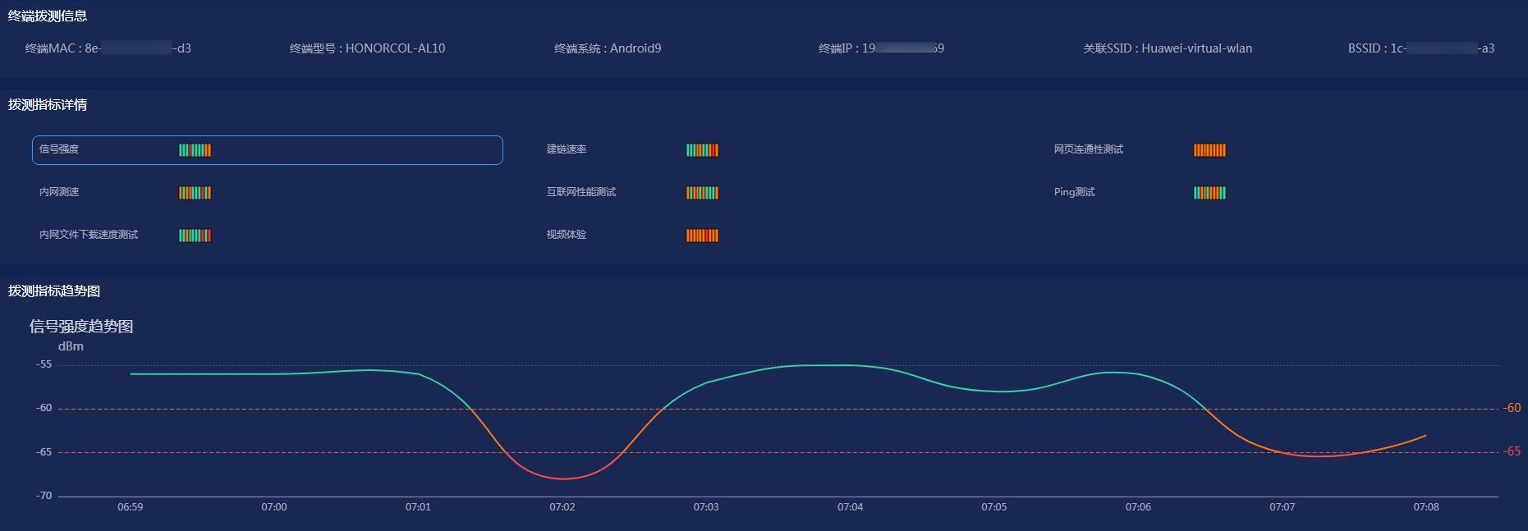
终端拨测 (2)
健康度
质量评估报告
射频热图
频谱分析
终端拨测
拨测详情：单击不同指标，可以查看终端APP上报的不同指标的历史趋势图。

Slide 36

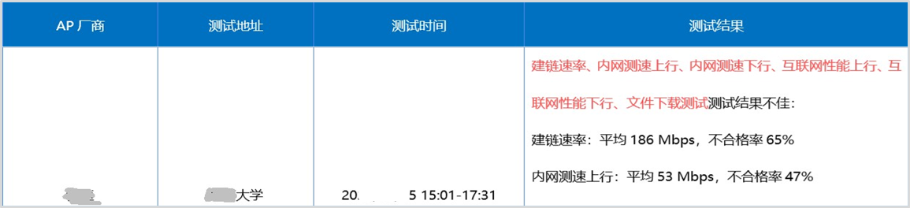
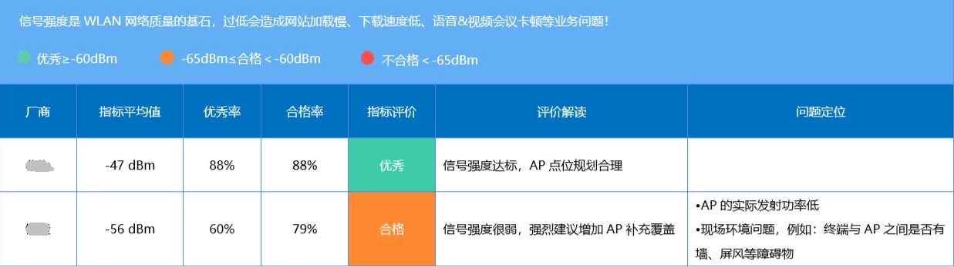
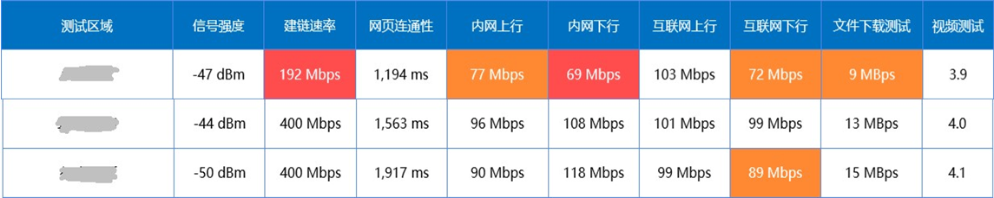

拨测报告：实时网络诊断，智能问题分析
健康度
质量评估报告
射频热图
频谱分析
终端拨测
提供不同厂商的拨测对比测评报告，全面评估整体Wi-Fi网络用户体验，提供问题分析指导网络优化。
测评结果概况
部署方案
华为公有云/本地部署
指标概览
网关
AP
测试详情
拨测终端
（安装CloudCampus APP）
Notes:
终端零成本快速部署CloudCampus APP：
网络可达即可进行终端拨测；
分析报告即刻输出。

Slide 37
CampusInsight概述
CampusInsight功能与演示
Telemetry
可视
分析
调优
保障

Slide 38
CampusInsight：个障分析 & 群障分析
园区网络运维过程中，管理员遇到的问题主要分为两类：
（1）个体性问题：比如终端配置错误导致的个体接入失败等。
（2）群体性问题：比如认证服务器问题导致的批量认证失败，AP覆盖不足导致的批量用户信号强度差等。
个体性问题解决方案
1、每指标：秒级数据采集&异常检测。
2、每用户：协议级接入过程分析、全旅程回放&体验分析、音视频应用质量感知。
群体性问题解决方案
四大类问题识别：智能识别连接类、空口性能类、漫游类、设备类问题。

Slide 39
CampusInsight：故障推理
故障推理
精准根因分析
现象：用户在认证阶段接入失败
精确匹配故障场景
自动识别故障根因
给出最合理的修复建议
140+故障推理规则
数据采集
发生故障
认证方式是802.1X认证
Telemetry
Syslog
协议交互最后一条报文是EAP-Failure报文
规则匹配
故障知识库
EAP-Failure报文前一条报文的转发方向是从终端到AP
华为工程师长期运维专家经验
规则1
EAP-Failure报文和前一条报文消息间隔<2秒
规则2
真实局点故障问题持续学习提炼
规则3
失败原因：用户名/密码错误或证书问题导致认证服务器拒绝
规则4
修复建议：检查终端用户名/密码是否正确，证书是否安装正确

Slide 40
CampusInsight：从四个方面智能分析个体性问题
个障分析
群障分析
挑战
需求
无法有效分析“接入失败发生在哪个阶段” 。
无法有效分析“用户去了哪里、体验怎么样”。
无法有效感知“应用质量”。
端到端识别单个用户的网络体验问题并提供根因分析。
解决方案和客户价值
旅程分析
接入分析
针对网络运维过程中遇到的用户个体性故障，CampusInsight从接入网络、使用旅程、体验质量、应用感知四个方面进行分析，将协议过程打开分析、用户旅程可视化回放、质差体验关联分析并感知音视频应用质量，助力管理员运维网络，精准保障VIP用户体验。
用户旅程
（无线+有线）
协议回放
（无线+有线）
体验分析
应用分析
质差用户相关性分析
（无线）
应用体验感知及保障
（无线+有线）

Slide 41
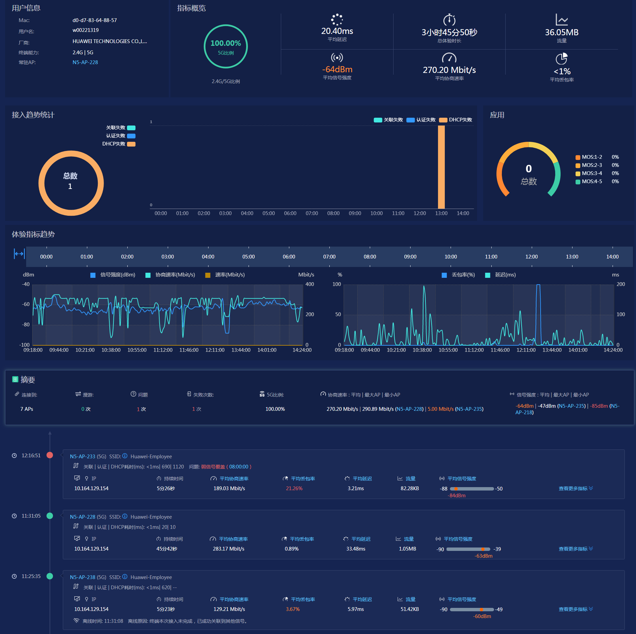
用户旅程：每用户每时刻实时体验可视
个障分析
旅程分析
接入分析
体验分析
应用分析
Step1 体验概览
看看整体的体验指标有没有问题？
Step2 体验趋势
看看体验趋势有没有波动或劣化？
Step3 旅程回放
看看每个时刻，接入了哪个AP，体验如何，发生了什么问题？
丢包很高，信号差，并出现了“弱信号覆盖”问题。

Slide 42
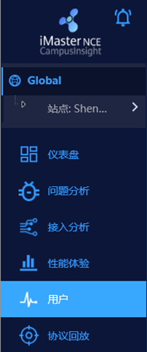
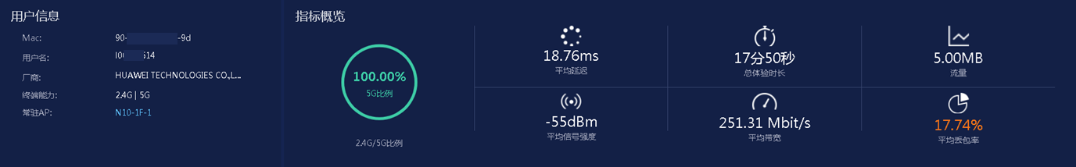
案例5：Wi-Fi用户体验可视 (1)
个障分析
旅程分析
接入分析
体验分析
应用分析
案例描述：某局点领导报障，称Wi-Fi体验不佳。运维人员使用用户旅程功能，发现领导在咖啡厅时数据丢包很高，Wi-Fi信号差，并出现了“弱信号覆盖”问题。
1、菜单选择 “用户”。
2、点击搜索框，按用户名搜索“l0***14”，点击“检索”按钮。
3、点击“用户MAC”超链接，跳转到用户旅程页面（页面内演示步骤见下一页）。
Notes:
说明：有线用户体验可视的查看流程与无线用户相同。

Slide 43
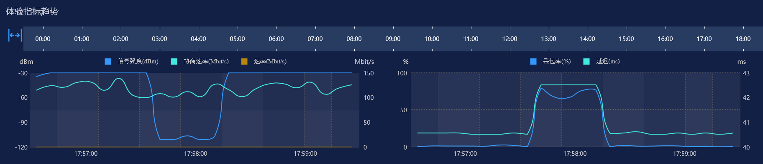
案例5：Wi-Fi用户体验可视 (2)
个障分析
旅程分析
接入分析
体验分析
应用分析
4、首先查看用户连接Wi-Fi体验概览，发现用户Wi-Fi体验指标中，平均丢包率较高，超过了15%。
5、查看用户Wi-Fi体验趋势，发现用户连接Wi-Fi的一段时间体验发生了明显的劣化，信号很差（小于-65 dBm），对应时间段的丢包率很高（超过5%）。

Slide 44
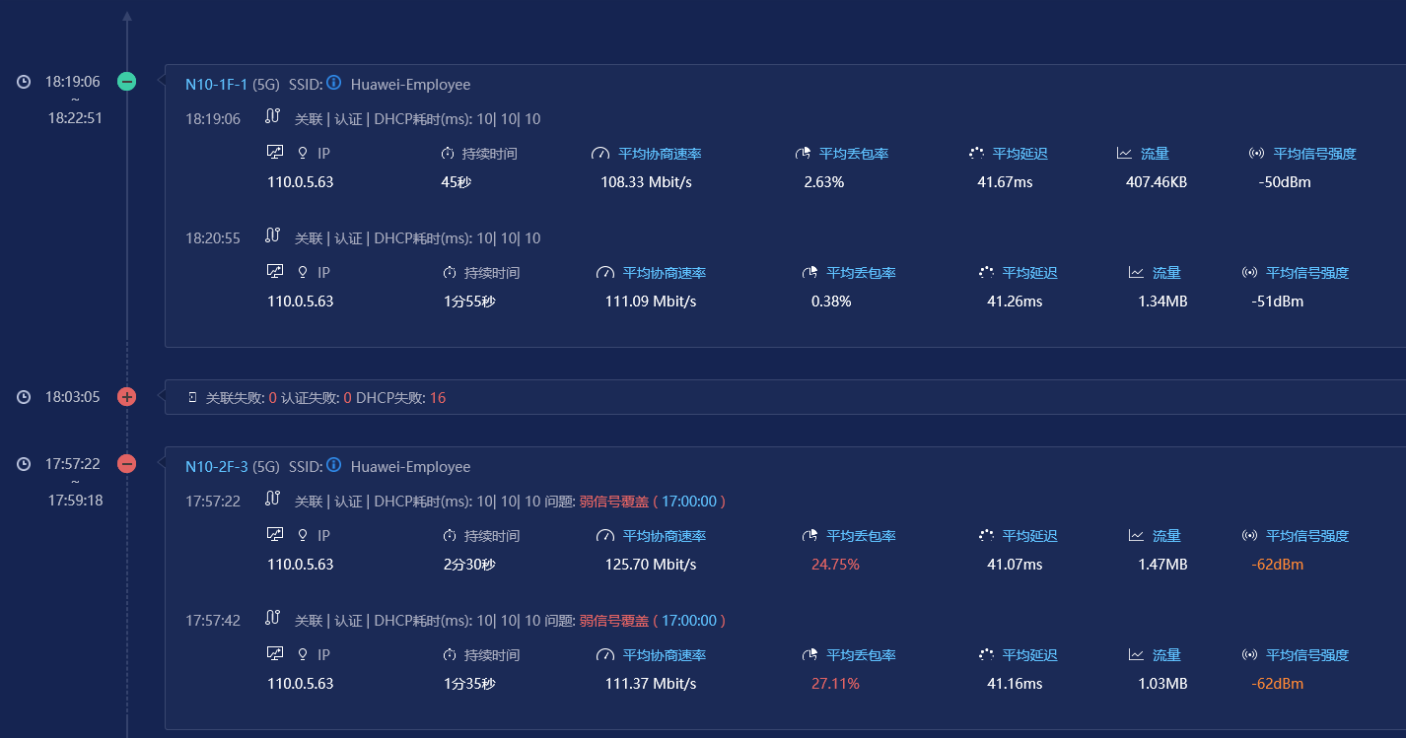
案例5：Wi-Fi用户体验可视 (3)
个障分析
旅程分析
接入分析
体验分析
应用分析
6、在用户的Wi-Fi旅程回放中，看到用户在接入AP“N10-2F-3”时，出现了弱信号覆盖问题，此时信号很差，丢包率非常高。
价值
CampusInsight用户旅程功能，聚焦用户真实的Wi-Fi体验，将每一个设备都作为传感器，精准地回放用户接入Wi-Fi网络的整个旅程，谁，什么时间，去哪里接入了哪个AP，体验如何，遇到了什么问题，全部都一目了然。

Slide 45
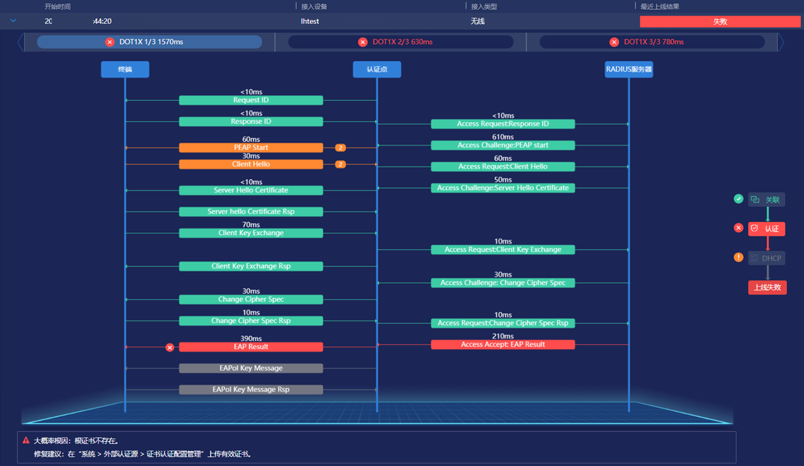
协议回放：分钟级定位接入故障根因
个障分析
旅程分析
接入分析
体验分析
应用分析
解决接入类问题，只需“三看”
Step1 看状态：按会话识别接入状态。
看状态：终端接入成功了没？
查看会话的接入结果，确认是否出现接入类问题。
Step2 看交互：呈现终端、认证点、认证服务器之间协议级别交互细节。
1
看交互：每一步协议交互正常么？
查看关联、认证、DHCP协议交互过程，确定异常阶段。
2
直观呈现异常阶段
看根因：问题根因是什么？
查看问题的大概率根因和修复建议。
3
Step3 看根因：通过协议报文特征，给出问题可能原因。

Slide 46
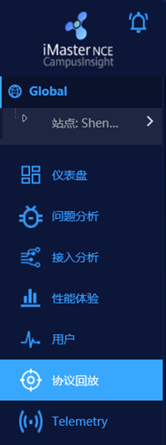
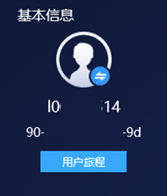
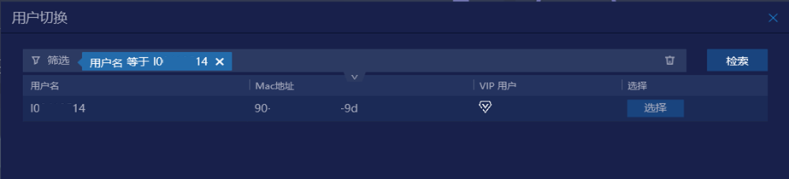
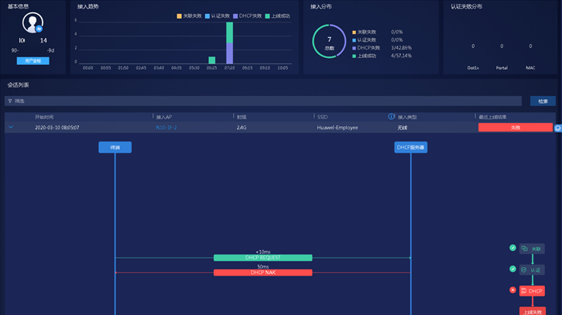
案例6：定位无线接入问题 (1)
个障分析
旅程分析
接入分析
体验分析
应用分析
案例描述：某局点用户报障，Wi-Fi无法正常接入。运维人员通过CampusInsight协议回放功能，定位出问题根因是由于DHCP地址池满了，导致给手机终端分配IP地址失败。修改对应配置，扩充DHCP地址池可用地址范围后问题解决。
1、菜单选择 “协议回放”。
2、点击切换用户按钮。
3、点击搜索框，按用户名搜索“l0***14”，点击“选择”。
4、页面刷新为案例相关数据。（页面内演示步骤见下一页）
Notes:
说明：定位有线接入问题的流程与定位无线接入问题的流程相同。

Slide 47
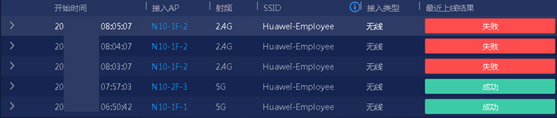
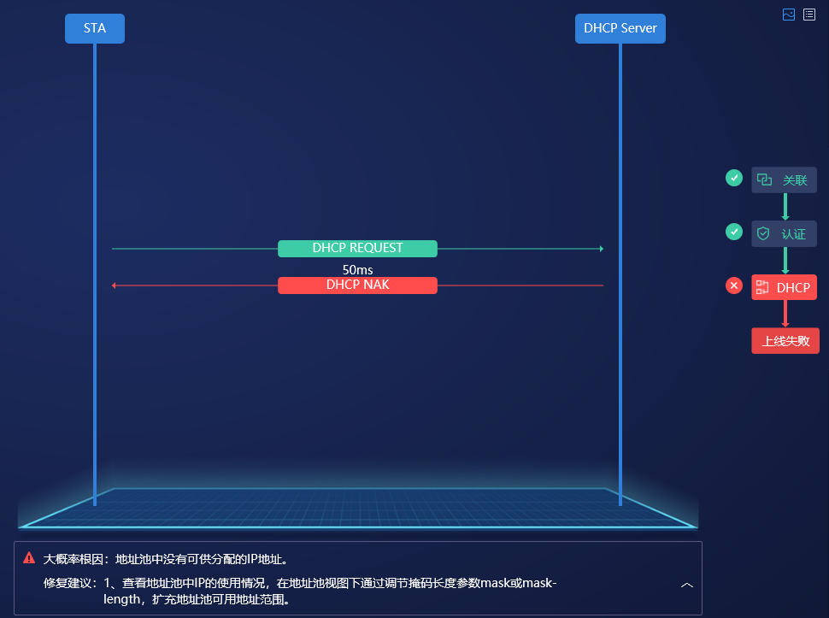
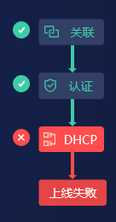
案例6：定位无线接入问题 (2)
个障分析
旅程分析
接入分析
体验分析
应用分析
4、首先能够确定，用户在此时出现了接入失败的问题。
在Session List中选择一条接入失败的会话（直接点击）。
6、在DHCP交互过程中，可以看到终端向DHCP Server发送了DHCP请求，但DHCP Server回复了NAK的异常报文。
5、查看用户接入过程，发现用户的关联、认证都已经成功，但DHCP过程出现了异常。点击“DHCP”按钮，呈现DHCP交互的过程。
7、系统分析出问题原因：DHCP地址池中没有可供分配的IP地址。建议扩充地址池可用范围。
价值
CampusInsight协议回放能力，能够基于用户接入Wi-Fi三阶段（关联、认证、DHCP）进行协议级别的精细化分析，细化各阶段协议交互的详情，提供用户接入问题的根因与修复建议，是解决Wi-Fi连不上问题的一个强有力的武器。

Slide 48
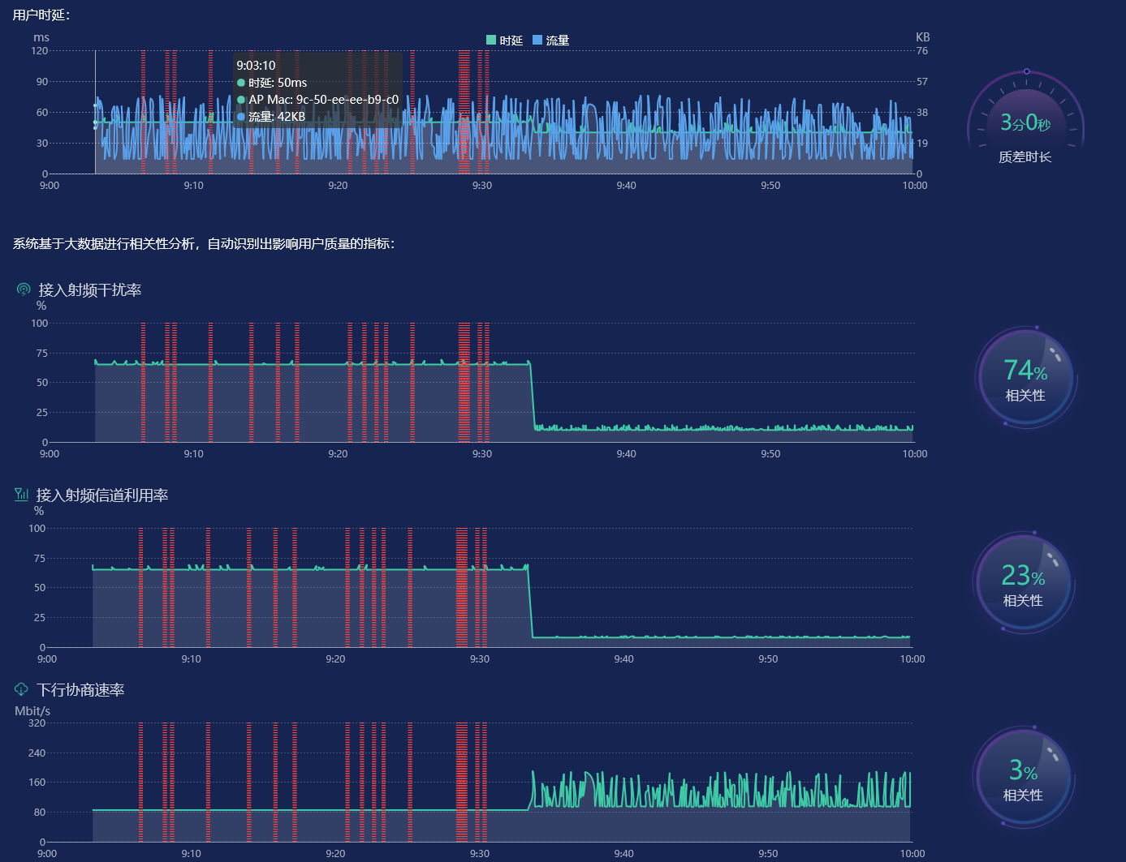
用户Wi-Fi体验劣化相关性分析 (1)
个障分析
旅程分析
接入分析
体验分析
应用分析
Step1 AI识别
使用AI算法进行离群检测，识别Wi-Fi体验劣化用户。
Step2 AI分析
使用相关性分析算法，分析出相关性最大的网络指标，锁定问题根因。

Slide 49
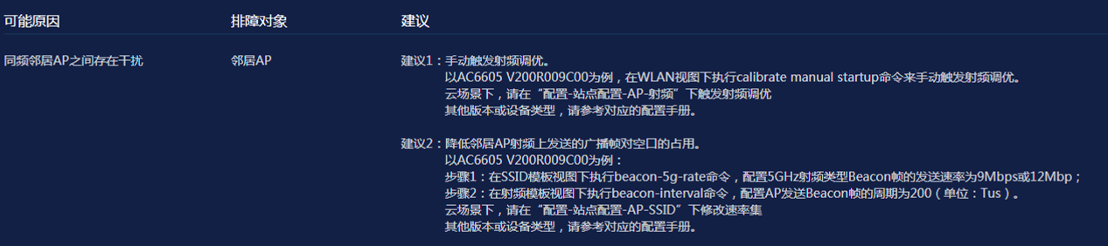
用户Wi-Fi体验劣化相关性分析 (2)
个障分析
旅程分析
接入分析
体验分析
应用分析
Step3 AI闭环
根据华为工程师长期运维专家经验，给出最合理的问题闭环修复建议。
Wi-Fi连接质量不好？“全AI”分析！

Slide 50
应用分析：基于应用的端到端体验感知及保障
个障分析
旅程分析
接入分析
体验分析
应用分析
质量感知
应用可视
故障定界
每用户
每时刻
每应用
1K+应用精准识别
质差应用故障定界
应用质量实时感知
通过应用识别技术，精准识别1K+主流应用。
支持基于多种维度的应用流量统计。
通过独家eMDI技术 + AI算法实时感知主流通讯与办公应用的质量，识别质差应用，包括：
非加密的RTP应用
视频直播等TCP应用
通过独家iPCA 2.0技术，对质差应用流进行故障定界：
空口问题：分析空口指标相关性
园区内有线侧问题：定界丢包位置
园区外问题：自证清白
围绕应用打造完整的精细化运维方案。
Notes:
应用分析：
支持全网应用的监控，支持NetStream和SA（Service Awareness，业务感知）数据源，支持应用数、流量等概览数据的呈现，支持应用按流量升序、降序进行排列。在有线场景下，SA应用识别只能在接入交换机上配置，且呈现的流入和流出流量均为相对于上报设备而言的流入流量和流出流量。
eMDI：Enhanced Media Delivery Index，增强媒体传输质量指标
RTP： Real-time Transport Protocol，实时传输协议
iPCA：Packet Conservation Algorithm for Internet，网络包守恒算法

Slide 51
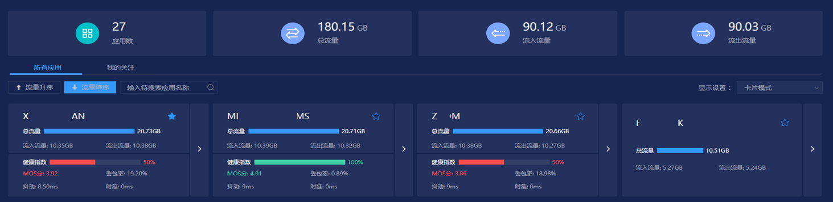

应用识别与流量分析 (1)
个障分析
旅程分析
接入分析
体验分析
应用分析
基于应用，分析全网应用流量和用户数。

Slide 52

应用识别与流量分析 (2)
个障分析
旅程分析
接入分析
体验分析
应用分析
基于接口、设备、主机等，细化呈现应用的流量使用情况。
还可以基于用户，在旅程中回放应用使用情况（参考“旅程分析”）。

Slide 53

应用体验感知与质差分析
个障分析
旅程分析
接入分析
体验分析
应用分析
应用分析可以进行主流通讯及办公应用体验感知，识别质差应用，保障VIP用户体验。
应用分析还可以对质差应用流进行路径分析及故障定界。
Notes:
在应用详情页，可查看应用体验感知和质差分析。
质量概述：展示了该条会话的平均丢包率、平均抖动、乱序率、包速率、字节速率等指标。
分析定界：如果在资源侧正确设置设备角色，以及开启设备LLDP链路发现配置，分析定界支持绘制该条会话从发起方到响应方的整条链路的全路径拓扑，可以看到会话经过AP、交换机、AC等设备，当某台设备出现问题时，该设备会被标红，显示为质差。
应用质量/空口：单击某台设备可以看到在该条会话中，该设备的性能指标和空口/接口的性能指标。
设备的指标包括：MOS值、丢包率、最长持续丢包数、抖动、乱序率和劣化时间占比等指标。
空口/接口的性能指标包括：信号强度、信道利用率、干扰率、时延、重传率等指标。
MOS：Mean Opinion Score，平均意见值。一种提供在线路终端（特别是以互联网为代表的语音通讯）的语音质量的量化测量的方法。

Slide 54



案例7：应用质量感知与故障定界 (1)
个障分析
旅程分析
接入分析
体验分析
应用分析
案例描述：某局点运维人员对公司领导参加的重要视频会议进行保障，主动巡检领导的会议应用质量，发现出现会议质量问题后，使用应用排障功能，快速定界应用流丢包位置，进行问题修复。
1、菜单选择 “用户”-“用户列表”。
2、在用户列表VIP视图中，点击用户“d0***82”的MAC地址超链接，跳转到对应的用户旅程页面。
3、下拉到时刻点7:00:04-应用体验分析，查看用户的应用使用情况。发现用户在使用“Xiao***Lian”时体验欠佳。点击“是”-“详情”按钮，查看应用故障详情。

Slide 55


案例7：应用质量感知与故障定界 (2)
个障分析
旅程分析
接入分析
体验分析
应用分析
应用基本信息&质量概述：
查看应用流的五元组等基本信息，以及丢包、乱序、抖动等质量概述。
分析定界：
查看应用流的物理拓扑路径与真实应用路径，使用黄色链路标注空口质量差，问题疑似发生在AP4上。
关联分析：
查看设备上应用流的质量指标趋势，以及端口的各项KPI，辅助问题定位。
Notes:
价值：CampusInsight的应用质量感知与故障定界功能，支持查看具体应用流的质量情况，对于出现质差的应用流，直接对问题进行定界，问题出现在园区内网络，可以根据丢包位置直接排障，问题出现在园区外网络，可以自证清白。

Slide 56
CampusInsight：智能分析四类群体性问题
个障分析
群障分析
场景和需求
数字化时代，“救火式”运维、事后处置难以保障业务体验。
需要有更智能的手段自动识别潜在故障，并精准定位根因，从而降低故障响应时间。
识别潜在故障：故障响应时间从小时级降至分钟级
连接类
空口性能类
关联失败
关联慢
认证失败
认证超时
认证慢
DHCP失败
DHCP慢
用户网关不可达
弱覆盖
高信道利用率
高干扰
非5G优先
终端容量
空口拥塞
漫游类
设备类
乒乓漫游
漫游异常
网络状态：端口Down、端口闪断、端口Error Down等
网络性能：二层环路、端口拥塞、端口错包等
设备环境：设备离线、设备复重启、主控板故障等
设备容量：ARP表项数量超阈值、CPU超限等
无线
有线

Slide 57
CampusInsight：智能识别四类典型问题 (1)
个障分析
群障分析
类型 | 描述 | 问题
连接类 | 快速识别关联、认证、DHCP三个阶段出现的群体性失败、慢等各类用户接入网络过程的问题。针对每个问题，通过故障知识库快速精准识别问题根因并给出修复建议。 | 认证失败（无线+有线）
 |  | 认证超时（无线+有线）
 |  | 认证慢（无线+有线）
 |  | 关联失败
 |  | 关联慢
 |  | DHCP失败（无线+有线）
 |  | DHCP慢（无线+有线）
 |  | 用户网关不可达
 |  | 用户集体下线
性能类 | 实时监控无线空口性能数据，并融入华为专家经验，智能识别用户在接入无线网络后，影响用户上网体验的六类无线空口问题，并对应给出修复建议。 | 弱覆盖
 |  | 高干扰
 |  | 高信道利用率
 |  | 空口拥塞
 |  | 非5G优先接入
 |  | 终端容量

Slide 58
CampusInsight：智能识别四类典型问题 (2)
个障分析
群障分析
类型 | 描述 | 问题
漫游类 | 分析用户在多个AP间的上/下线流程，智能识别用户在移动过程中的上网体验问题，并对应给出修复建议。 | 乒乓漫游
 |  | 漫游异常
设备类 | 智能识别网络状态、网络性能、设备环境、设备容量等各类问题，并对应给出修复建议。 | 网络状态： 端口Down、端口闪断、端口Error Down、物理端口假死、光模块异常
 |  | 网络性能： 二层环路、端口拥塞、队列拥塞、端口错包、CPCAR丢包
 |  | 设备环境： 设备离线、设备反复重启、接口板故障、主控板故障、交换网板故障等
 |  | 设备容量： APR表项数量超阈值、MAC表项数量超阈值、FIB表项数量超阈值、ACL资源不足、CPU超限等

Slide 59



连接类问题分析
群障分析
连接类问题
性能类问题
设备类问题
关键技术
绿色虚线：用户数量
蓝色曲线：失败率
灰色阴影：失败率基线
异常识别：网络接入行为的异常检测。
正常失败非故障场景（如右图A区段）：无线网络用户接入失败始终存在，然而它们不一定是故障。
问题终端去噪（如右图B区段）：排除个体终端自身因素影响。异常终端导致失败率冲高，虽然超出基线但不是问题。
机器学习智能识别“双高”（如右图C区段） ：智能识别影响范围大的群体性问题，“失败用户数高”与“失败比例高”同时发生的“双高”问题。
模式识别：相同的问题现象可能有不同的原因，通过识别模式找出可能的原因。将接入失败终端的相关特征进行抽象，运用聚类算法进行特征分析。
根因分析：基于终端上线日志，提炼可能的故障根因并给出修复建议，帮助运维人员实现问题闭环。
A区段
无线网络接入
失败始终存在
失败比例由低至高
B区段
排除个体
终端影响
C区段
大量用户
接入失败
用户数由少至多
时间轴
故障模式
根因分析&修复建议

Slide 60



案例8：连接类问题分析 (1)
群障分析
连接类问题
性能类问题
设备类问题
案例描述：局点运维人员某天中午接到用户保障，抱怨早上上班时段出现手机无法接入网络。经IT人员最终定位，发现是RADIUS服务器性能较差，在上班高峰时段无法及时处理大量认证请求，导致认证失败，更换更高性能的服务器后故障消失。
1、菜单选择“问题分析”。
2、点击“连接类页签”，点击选择“认证超时”卡片，进入认证失败问题视图。
3、点击“统计”查看右侧“用户数量&认证失败率”的统计分析图（具体分析见下一页）。

Slide 61



案例8：连接类问题分析 (2)
群障分析
连接类问题
性能类问题
设备类问题
3、（接上一页步骤3）点击“统计”查看右侧“用户数量&认证失败率”的统计分析图。
5、查看失败事件及可能原因分析。
失败原因：RADIUS服务器响应超时或严重导致不可访问。
智能识别“双高”故障
4、切换至“原始问题列表”，点击“问题名称”超链接，跳转到问题详情页面。
分析器给出可能原因：服务器异常或接入控制器点与服务器连接异常，建议登录认证服务器进一步检查。
价值
由于无线网络受信号覆盖、物理环境遮挡、无线干扰等因素影响，用户接入失败的事件持续存在。CampusInsight基于用户接入数据分析，识别异常终端，去除无效失败事件，使用机器学习算法智能识别系统中“双高”现象，及时准确识别网络中的群体性连接类故障，结合专家经验给出合理修复建议。
Notes:
用户数量&认证失败率统计分析：
异常终端去噪：某些时段也出现认证失败率冲高，经分析为异常终端发起大量认证请求，失败率100%，此种场景非网络问题引起，噪声数据需要去除（用户回访，发现是新员工，未安装公司Wi-Fi证书，频繁重认证导致出现大量失败事件）。
智能识别“双高”故障：早上6点，无线接入用户数突增时，认证失败率冲高到30%（RADIUS服务器性能问题无法及时响应认证请求），出现典型的“双高”现象，表明大量用户出现认证失败，即出现群体性故障。
失败事件非故障：由于无线用户接入的不稳定性（用户移动，经过盲区等），各个时段用户认证失败现象持续存在，但不影响用户实际体验，自动重新接入后即恢复正常。

Slide 62

弱信号覆盖问题解决信号覆盖类问题
群障分析
连接类问题
性能类问题
设备类问题
Step1 问题发现
智能识别弱信号覆盖问题
Step2 问题分析
问题信息辅助分析
射频功率较高，导致远端关联。
Step3 问题原因
根据建议辅助排障
“智能识别”弱信号覆盖，“足不出户”轻松搞定问题。

Slide 63



案例9：弱信号覆盖问题分析 (1)
群障分析
连接类问题
性能类问题
设备类问题
案例描述：某局点运维人员通过CampusInsight检测到多条弱信号覆盖问题，通过问题详情分析出问题射频下大部分用户信号都比较弱，且该射频功率较高，导致较多终端远端关联到该射频。运维人员根据修复建议处理后，问题解决。
1、菜单选择“问题分析”。
2、点击“空口性能页签”，点击选择“弱信号覆盖”卡片，进入弱信号覆盖问题视图。
3、点击“原始问题列表”查看问题列表，选择第一个问题，点击“问题名称”超链接，跳转到问题详情页面（页面内演示步骤见下一页）。

Slide 64
案例9：弱信号覆盖问题分析 (2)
群障分析
连接类问题
性能类问题
设备类问题
1、AP“N10-2F-3”出现了弱信号覆盖的问题。
查看该AP下用户的信号强度分布，发现在问题发生的时段内，80%以上的用户信号强度均出现异常，低于-65 dBm。
说明：以华为IT长期运维经验来看，信号强度低于-65 dBm会影响用户体验。
2、查看该AP的射频功率配置，发现在问题发生时段内，该AP的5G射频功率配置过高，值为30。功率配置过高，会使远处的终端关联进来，造成远端关联，出现弱信号覆盖现象。
说明：按照华为IT长期运维经验，5G射频功率一般配置为13。
Notes:
可能原因和建议：
分析器给出问题的可能原因是AP射频功率配置过大，建议降低对应功率配置。
价值：
弱信号覆盖是很常见的一种Wi-Fi网络问题，由于网规不合理、配置不合理等原因，造成大部分接入用户的信号很差，Wi-Fi体验下降。CampusInsight能够自动识别这种问题，通过用户RSSI模式、射频功率等指标辅助分析，给出问题的原因和修复建议。

Slide 65

高干扰问题解决干扰类问题 (1)
群障分析
连接类问题
性能类问题
设备类问题
Step1：智能识别
智能识别，主动发现网络中高干扰问题。
根据相关性算法，找到问题相关度最高的邻居AP。
Step2：关联分析
高干扰问题相关指标关联分析。
邻居AP相同信道强干扰

Slide 66
高干扰问题解决干扰类问题 (2)
群障分析
连接类问题
性能类问题
设备类问题
Step3：定位排障
辅助可能原因与建议，定位问题根因并排障。
“救火式”运维变为“主动运维”。

Slide 67



案例10：高干扰问题分析 (1)
群障分析
连接类问题
性能类问题
设备类问题
案例描述：某局点运维人员通过CampusInsight检测到高干扰问题，通过问题详情关联分析发现有邻居AP造成严重的同频干扰，运维人员根据修复建议处理后，问题解决。
1、菜单选择“问题分析”。
2、点击“空口性能页签”，点击选择“高干扰”卡片，进入高干扰问题视图。
3、点击“原始问题列表”查看问题列表，选择第一个问题，点击“问题名称”超链接，跳转到问题详情页面（页面内演示步骤见下一页）。

Slide 68



案例10：高干扰问题分析 (2)
群障分析
连接类问题
性能类问题
设备类问题
1、AP“N5-2F-1”出现了高干扰问题。由于AP的干扰率与对它造成干扰的邻居AP的信道利用率和RSSI强相关，分析器通过相关性分析算法，自动识别出最可能造成干扰的邻居AP“N5-2F-3”。
2、通过信道干扰率分析，发现邻居AP“N5-2F-3”配置了相同信道（信道1），存在干扰。
3、分析器给出问题的可能原因，是由于同频邻居AP“N5-2F-3” ，建议进行射频调优。
价值
高干扰问题是Wi-Fi网络中非常常见的问题，会出现网络延迟大、网络卡顿等问题，一定程度上影响接入用户的Wi-Fi体验。CampusInsight能够主动发现网络中出现高干扰问题，通过相关性算法与大数据分析，找到问题最有可能的原因，并给出修复建议。

Slide 69

二层环路问题
群障分析
连接类问题
性能类问题
设备类问题
基于Telemetry + Syslog机制监控所有接口的KPI及异常日志，识别二层环路接口，快速定位故障。
呈现环路接口列表及位置。
联动控制器隔离环路接口进行闭环。
关键技术
以太网交换网络中为了提高网络可靠性，通常会采用冗余设备和冗余链路，然而现网中由于组网调整、配置修改、升级割接等原因，经常会造成数据或协议报文环形转发，不可避免的形成环路。
基于网络拓扑的环路路径呈现：根据交换机邻居关系还原二层环路的环路路径。

Slide 70

案例11：二层环路问题分析 (1)
群障分析
连接类问题
性能类问题
设备类问题
案例描述：某园区网络中，某设备端口流量突发冲高，端口负载快速上升，导致端口下业务中断，无法正常运行，需要尽快定位处理并恢复业务。经过CampusInsight快速定位发现是该设备的其中一个端口网络二层环路导致问题发生，通过紧急隔离处理，业务恢复。
1、进入“健康度”-“待处理Issues”查看问题。进入待处理Issues列表，发现存在二层环路问题，展开查看具体问题详情。
① 问题信息：呈现环路涉及的端口、问题发生的时间、当前的状态等。
② 拓扑还原：查看生成二层环路多台设备间端口的环路异常信息，并通过拓扑还原环路影响的设备与接口。

Slide 71

案例11：二层环路问题分析 (2)
群障分析
连接类问题
性能类问题
设备类问题
2、进入待处理Issues列表，发现存在二层环路问题，展开查看具体问题详情。（续）
③ 影响分析：识别环路端口导致的广播报文突增，对业务影响严重。
价值
CampusInsight二层环路问题功能，能够主动发现网络中二层环路问题，通过交换机链路信息还原出环路拓扑，定位到环路发生的位置，并给出修复建议。

Slide 72

端口误包问题
群障分析
连接类问题
性能类问题
设备类问题
业务影响：端口误包会直接导致业务包被丢弃，对各种应用影响较大，比如文件下载慢、组播花屏、语音模糊等。
问题识别：
离群检测算法：与其他端口对比，空间维度识别异常。
典型场景：终端接入设备差异性，终端支持的协商速率与交换机侧端口不一致，引发误码明显高于其它端口问题。
时间序列异常检测算法：与自己对比，时间维度识别异常。
典型场景：网线线缆、水晶头等物理设备老化，导致的误码率长时间持续缓慢升高。
离群检测识别异常
时间序列识别异常
Notes:
根因分析：
链路两端配置检查：检查是否因为链路两端配置（协商速率等）不一致导致错包。
端口线缆检测：引导用户进行端口线缆测试，确认线缆是否老化，内部串扰导致误包。

Slide 73


案例12：端口误包问题分析 (1)
群障分析
连接类问题
性能类问题
设备类问题
案例描述：某公司运维人员小王，早上上班后打开分析器健康度拓扑，发现某区域的N7栋楼存在网络误包问题，通过问题端口找到对应的员工李某进行拜访，李某反馈近期办公过程中确实偶尔出现视频观看卡顿，对日常办公存在影响。
经过CampusInsight快速定位，发现此用户的接入端口存在持续的网络误包，最终排查为网线老化，内部线路出现串扰导致。更换网线后故障消失，业务恢复正常。
1、菜单选择“业务拓扑” 。
2、发现某区域出现了误包问题，在tips中点击问题跳转查看对应问题。

Slide 74

案例12：端口误包问题分析 (2)
群障分析
连接类问题
性能类问题
设备类问题
3、点击问题分析，跳转后展开“端口误包数超过阈值”详情分析。
偏态分析：基于历史大数据分析，基于偏态算法识别问题端口误包数远高于其他端口，离群特征明显，表明此端口存在异常。
异常识别：查看此端口的误包数统计，发现此端口每个周期持续存在误包，且持续时间较长。
根因分析：根据根因分析建议提示，通过在设备上敲virtual-cable-test命令对网线进行测试。发现网络存在串扰，更换网线后问题消失。
Notes:
价值：CampusInsight基于端口持续监测误包数，基于动态基线识别误包数的异常增长自动生成Issue，及时准确识别网络中的误包问题，结合专家经验给出合理修复建议。

Slide 75


端口闪断问题
群障分析
连接类问题
性能类问题
设备类问题
关键技术
业务影响：设备端口频繁出现Up/Down，导致端口物理层面直接断开，业务中断，业务连续性严重受损。
问题识别：监测每个端口的Up/Down事件，短时间内频繁出现该事件则识别为异常。
根因分析：
相关性分析：端口Up/Down与端口状态时间维度相关性检查，确认是否因为两端双工模式、协商速率不一致，导致端口反复协商，引发端口频繁Up/Down。
端口线缆检测：引导用户进行端口线缆测试，确认是否线缆水晶头内部虚连接等问题导致反复协商。
时间维度相关性分析
端口线缆测试

Slide 76


案例13：端口闪断问题分析 (1)
群障分析
连接类问题
性能类问题
设备类问题
案例描述：某公司员工小网，早上上班后打开笔记本办公，发现笔记本频繁出现断网，严重影响日常办公。
经过CampusInsight快速定位，发现此用户接入的有线端口存在频繁闪断情况，最终排查为网线水晶头内部线路出现虚连接，导致端口出现断开/连通现象。更换网线后故障消失，业务恢复正常。
1、进入“健康度”-“待处理Issues”查看问题。
2、进入“待处理Issues”页面，发现Edge-1设备端口出现持续的“端口闪断”问题。

Slide 77




案例13：端口闪断问题分析 (2)
群障分析
连接类问题
性能类问题
设备类问题
3、点击问题展开“端口闪断”详情分析。
问题分析：端口Down次数趋势统计，说明此端口频繁发生端口Down事件，且持续时间较长。
根因分析：
1、端口闪断问题时间段内，端口上的协商速率出现多次跳变，端口不停的进行端口协商，引发端口闪断。
2、按照排障建议，通过virtual-cable-test命令对端口网线进行线路检测，发现此网线只有两对四根线连通，导致速率出现变化引发闪断（正常应该为四对八根线连通），经检查为网线水晶头问题，重做水晶头后问题消失。
问题网线测试结果
Notes:
价值：CampusInsight持续监测每个端口的Down事件，如果端口一段时间内持续出现端口断开，及时准确识别网络中端口闪断问题，结合专家经验给出合理修复建议。

Slide 78
CampusInsight概述
CampusInsight功能与演示
Telemetry
可视
分析
调优
保障

Slide 79
AI加持的智能无线射频调优，提升整网性能
场景1：人工调优
场景2：自动调优
约20%客户会选择手工规划信道等，但面临的挑战：
约80%会采用设备自动调优，但面临的挑战：
手工规划不是最优
均衡调优未考虑负载
无法实时感知
网络环境复杂，干扰变化大
仅感知当前状态
无法感知历史负载与干扰
实时仿真反馈
结合环境变化实时反馈，提供预测、仿真工具，驱动网络优化。
预测性调优
基于大数据+AI ，提供业务权重的权衡调优能力。
Notes:
仿真反馈：基于AP的射频和邻居数据，评估射频得分和待提升AP数量，并通过AI算法实时仿真优化效果，并给出信道调整建议。使用此功能的AP必须在楼层中。
智能无线射频调优：基于历史大数据，运用AI算法分析，网络设备根据调优策略定期请求大数据及分析结果，进行智能无线射频调优。

Slide 80

场景1：基于神经网络仿真反馈给出最佳信道规划建议
问题现象
挑战
IT工程师对员工报障区域进行网络优化，却发现优化后，周边区域又产生报障，持续多天多次调整，结果还是不尽如人意，越调越差，引发网络不稳定。
依赖专家经验调优，专业要求高；分析工作量大，人工无法从整网视角规划无线网络。
无线网络仿真反馈方案
技术根因
强化学习
迭代收益最佳
11
11
11
11
实时数据
配置、邻居信息
输入
6
11
11
6
6
6
输出
信号配置
信道
1
1
1
1
6
6
11
11
11
11
AI
6
6
6
6
神经网络推理
基于概率配置推荐
优化收益预测
质量评分
信道规划不合理导致AP相互干扰
信道为1的两个AP过近导致AP相互干扰
AP配置需充分考虑AP间、周边干扰、距离等影响，大部分调优只能保证本地最优，无法提供全网综合评估、确保整网最优。
预期效果：全网最优推理，合理分配空口资源；提供仿真能力，基于收益得分评估，先确认后下发。

Slide 81
场景2：基于AI的预测性调优
挑战：如何利用AP负载数据，高效利用频谱资源？
无线网络环境中每个AP的繁忙程度不同，如何准确预测每个AP的负载趋势，差异化作出整网的预测性调优？
方案：多种预测模型集成，准确预测AP负载，差异化射频调优。
负载变化趋势
调优时刻
差异化射频调优，高负载AP优选“干净”信道
AI预测性调优：
基于预测的未来值
AI智能算法
七天历史运行数据
基线训练
负载预测
数据上报
指导设备调优
传统调优：基于过去值
设备
昨天
今天
明天
时间

Slide 82



案例14：基于AI的预测性调优 (1)
案例描述：某公司无线网络办公区升级改造，员工临时搬迁到C4栋楼临时集中办公，导致C4楼栋人员增多，网路负载加大，员工抱怨无线网络越来越卡，通过开启“智能无线射频调优”，自动识别C4办公楼内的高负载区域，针对性调整AP频宽，员工带宽得到提升，体验良好。
1、菜单选择“智能无线射频调优”-“大数据调优。
2、开启“智能无线射频调优”（建议提前开启，提升数据训练的准确度）。
3、点击“下一步”，在“负载优化”中发现“C4-3F”识别出较多的高负载AP。
使能智能无线射频调优

Slide 83


案例14：基于AI的预测性调优 (2)
4、开启大数据调优后第二天，C4三楼片区的AP经过大数据调优后，学生带宽提升到257 Mbps（提升50%），平均信道利用率降为3.4%（下降50%）。
5、查看调优详情，C4三楼的高负载AP的5G频宽，从20 Mhz调整为40 Mhz，员工上网体验提升，不再出现卡顿。注：AP频宽加大，用户的带宽会同步提升。
Notes:
价值：智能无线射频调优基于系统持续采集的真实用户的海量数据信息，运算AI算法智能识别系统中“高负载AP”、“边缘AP”，提供决策数据进行差异化的系统调优，实现真正意义上的网随人动。

Slide 84
CampusInsight概述
CampusInsight功能与演示
Telemetry
可视
分析
调优
保障

Slide 85







无线定位：基于终端位置的精细化运维
… …
应用层
（第三方提供）
位置分析
合作伙伴提供上层应用
客流统计
IT业务系统
CampusInsight提供定位能力
北向API对接
地图信息
Wi-Fi终端位置信息
…
支持功能
人流热图、行走路径、干扰源定位、位置查询
网络层
终端层
主要场景
商超和办公场景
Notes:
说明：
本版本仅支持无线RSSI网络侧定位，不支持其他的定位方式；
无线定位仅支持室内定位场景，不支持室外定位无线定位；
定位精度：10米以内，60%精确度（独立射频扫描），50%精确度（非独立射频扫描）；
无线定位相关数据最长保存时间为7天。

Slide 86

干扰源定位
CampusInsight支持Wi-Fi干扰源定位，支持非Wi-Fi干扰源定位（蓝牙、微波、影音设备等）。

Slide 87

案例15：无线定位 (1)
案例描述：某景区疫情期间，希望能严控人员接触，降低疫情传播和扩散风险。通过查看指定时间段的人流分布热力图，识别人员密集区域，提前疏导和引流，降低接触风险。
1、菜单选择“业务拓扑”-“进入WLAN拓扑”。
2、左树层级选择 “Shenzhen”-“N5”-“N5-2F”，点击“无线定位”卡片。
选择“无线定位”
选择无线定位楼层

Slide 88


案例15：无线定位 (2)
3、无线定位设置菜单，开启“人流热图”开关，点击“确定”。
4、查看“人流热图”，通过切换时间段，识别人员密集位置。
开关
切换不同时间，查看人流热图。
调整热图效果（可选）
支持选择查看可行走路径、人流热图、Wi-Fi干扰源、终端显示。
Notes:
CampusInsight支持热力图、终端位置及行走路径呈现：
支持基于指定时间段，呈现人流分布热力图；
支持查看开启Wi-Fi的所有终端位置、单个用户的位置/指定时间段的行走路径；
支持终端MAC匿名化。

Slide 89

案例16：干扰源定位 (1)
案例描述：某部门的员工反馈办公位附近网络质量差，下载和邮件发送很慢，影响办公效率。通过问题分析，找到员工所接入AP出现高干扰，由于外部干扰源导致网络质量差。结合干扰源定位，发现员工工位附近有非法AP。通过实地查看并排除干扰源后，用户体验恢复。
1、菜单点击“问题分析”，选择“高干扰”，点击原始问题列表查看问题列表，点击问题名称超链接，跳转到问题详情页面。

Slide 90

案例16：干扰源定位 (2)
2、进入高干扰问题分析详情，查询具体干扰源信息。
高干扰问题基本信息
呈现干扰源及其位置
3、查看问题可能原因：外部干扰源（比如运营商或私设的Wi-Fi热点、蓝牙或微波炉等非Wi-Fi设备）造成干扰。

Slide 91
(多选题)CampusInsight可以实现以下哪些选项的功能？( )
网络健康度评估
有线用户体验可视
协议回放定位无线接入问题
分钟级故障定位
Notes:
ABCD

Slide 92
CampusInsight是华为推出的园区网络分析器，使用大数据分析技术和机器学习算法，旨在通过每时刻每用户的数据分析，提供卓越的网络服务保障体验。
CampusInsight能够实现实时体验可视、分钟级故障定位、智能网络调优，本课程介绍了CampusInsight的主要功能及应用案例，包括有线无线网络健康度、个障及群障分析、智能调优、无线定位、干扰源定位等。

